Slide 1




第二章 智能仪器输入/输出通道
及接口技术
本章内容
2.1
模拟量输入通道概述
2.2
传感器
2.3
放大器
2.4
模拟多路开关
2.5
采样/保持器

Slide 2
本章内容
2.6
A/D转换器
2.7
A/D转换器与微处理接口
2.8
开关量输入输出通道
2.9
模拟量输出通道

Slide 3
重点：
1. 模拟量输入通道
2. 传感器，放大器
3. A/D和D/A

Slide 4
2.1 模拟量输入通道概述
模拟量输入通道
将电压、电流、声音、图像、温度、压力等连续变化的模拟信号进行放大、滤波、隔离等处理，将其转换成计算机能接收的逻辑信号的电路称为模拟量输入通道。
从被转换模拟信号的数量及要求看模拟量输入道有单通道结构和多通道结构
1.单通道结构
当被测信号只有一路时采用单 通道结构
传感器
单片机
信号调理电路
S/H
A/D
2.多通道结构
当被测信号有多路时采用多通道结构
分类
并行结构和共享结构

Slide 5
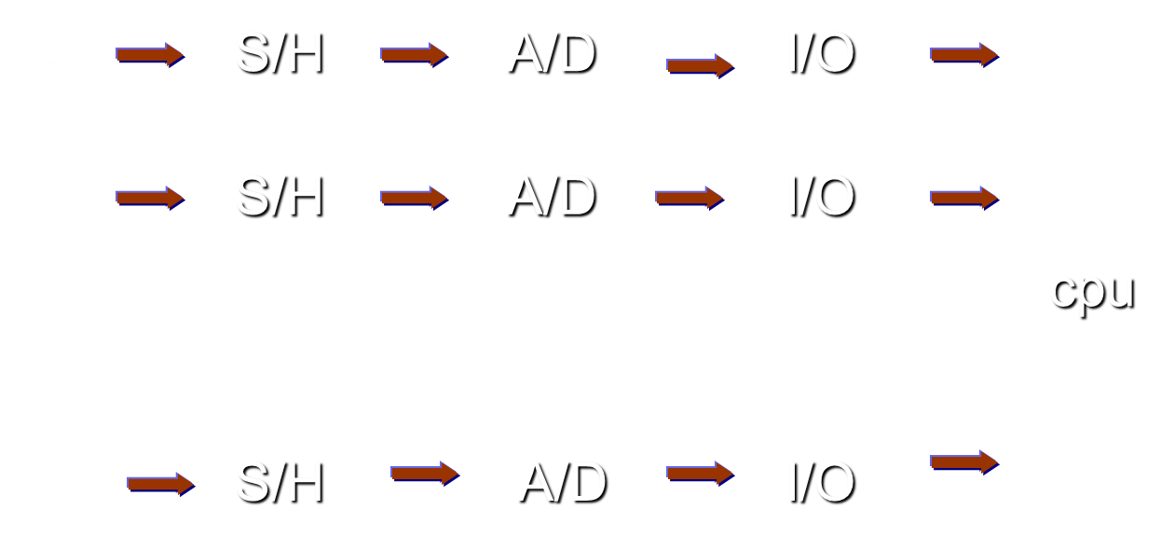
2.1 模拟量输入通道概述
（1）多通道并行结构

Slide 6
2.1 模拟量输入通道概述
（2）多通道共享结构
共享S/H和A/D
模 拟 多 路 开 关
共享A/D
A1
cpu
A2
…
S/H
A/D
I/O接口
An
共享S/H和A/D
模 拟 多 路 开 关
A1
S/H
cpu
A2
S/H
A/D
I/O接口
…
An
S/H
共享A/D的多通道结构

Slide 7
2.2 传感器
传感器（Sensor / Transducer）是指能把物理化学量转变成便于利用和输出的电信号，用于获取被测信息，完成信号的检测和转换的器件。其性能直接影响整个仪器的性能。
2.2.1 传感器的分类
按转换原理分类
物理传感器和化学传感器
物理传感器
应用压电、热电、光电、磁电等物理效应将被测信号的微小变化转换成电信号
特点
可靠性好、应用广泛
化学传感器
应用化学吸附、电化学反应等现象将被测信号转换成电信号
特点
可靠性、规模生产的可能性、价格等因素的影响

Slide 8
2.2.1 传感器的分类
压力敏、力敏传感器、位置传感器、液面传感器、速度传感器、热敏传感器、射线辐射传感器、振动传感器、湿敏传感器、气敏传感器、生物传感器等
按用途分类
按输出信号分类
模拟传感器、数字传感器和开关传感器
2.2.2传感器的选用原则
在实际选用传感器时可根据具体的测量目的、测量对象以及测量环境等因素合理选用，主要应考虑以下两个方面：
1.传感器的类型
由于同一物理量可能有多种原理的传感器可供选用，可根据被测量的特点、传感器的使用条件如传感器的量程、体积、测量方式（接触式还是非接触式）、信号的输出方式、传感器的来源（国产还是进口）、价格等首先考虑选用何种原理的传感器。

Slide 9
2.2.2传感器的选用原则
2.传感器的性能指标
( 1 ) 线性范围
传感器的线性范围是指输出与输入成正比的范围。传感器的线性范围越宽，量程越大，在选择传感器时，当传感器的种类确定以后首先要看其量程是否满足要求。在量程范围内，灵敏度在理论上应保持定值，并且保证一定的测量精度。
( 2 ) 精度
精度是传感器的一个重要性能指标，关系到整个系统的测量精度。传感器精度越高，价格越昂贵。选用传感器时，如果测量目的是定性分析，选用重复精度高的传感器即可，不必选用绝对精度高的传感器；如果是定量分析，需要获得精确的测量值，可选用精度等级能满足要求的传感器。

Slide 10
2.2.2传感器的选用原则
( 3 )灵敏度 当灵敏度提高时，传感器输出信号的值随被测量的变化加大，有利于信号处理。通常，在传感器的线性范围内，希望传感器的灵敏度越高越好。但传感器灵敏度提高，混入被测量中的干扰信号也会被放大，影响测量精度。因此，要求传感器本身应具有较高的信噪比，尽量减少从外界引入的干扰信号。
( 4 )稳定性 传感器的性能不随使用时间而变化的能力称为稳定性。传感器的结构和使用环境是影响传感器稳定性的主要因素。应根据具体使用环境选择具有较强环境适应能力的传感器，或采取适当措施减小环境的影响。
( 5 )频率响应特性在允许频率范围内保持不失真的测量条件下，传感器的频率响应特性决定了被测量的频率范围，传感器的频率响应特性好，可测的信号频率范围宽。实用中传感器的响应总有—定延迟，延迟时间越短越好。

Slide 11
2.3 放大器
放大器(Amplifier)是信号调理电路中的重要元件，合理选择使用放大器是系统设计的关键。智能仪器常工作于恶劣环境中，要求放大电路兼有高输入阻抗、高共模抑制比、低功耗等特性。程控放大器、仪用放大器、隔离放大器等是智能仪器中常用的放大器。
放大器分析方法
运算放大器的理想特性
输入阻抗R_{i}大，输出阻抗R_{o}小
虚短：在深度负反馈条件下，运放两输入端电压差为零；
虚断：运放两输入端电流为零。
节点电流法：对电路中的任意节点，直接连接与该节点所有支路的电流之代数和恒等于零。*流入为正，流出为负。
叠加定理：有两个信号源所产生的响应表示为每一个信号源单独作用时所产生的响应之和。*每个信号源单独作用时，其它信号源为零。电压源，相当于接地；电流源，相当于断开。

Slide 12
基本差动放大电路
R₂
u_{i2}作用时电路的输出u_{o2}
R₁
∞
u_{i1}
-
+
u_{o}
u_{i2}
+
N
R₃
R₄
R₂
R₁
∞
-
u
+
u_{o2}
u_{i2}
+
N
R₃
R₄

Slide 13
基本差动放大电路
u_{i1}作用时电路的输出u_{o1}
R₂
u_{i1}
R₁
∞
-
u_{i2}
+
u_{o}
+
N
R₃
R₄
取 R₁/ R₂ = R₃ / R₄
具有共模抑制能力。

Slide 14
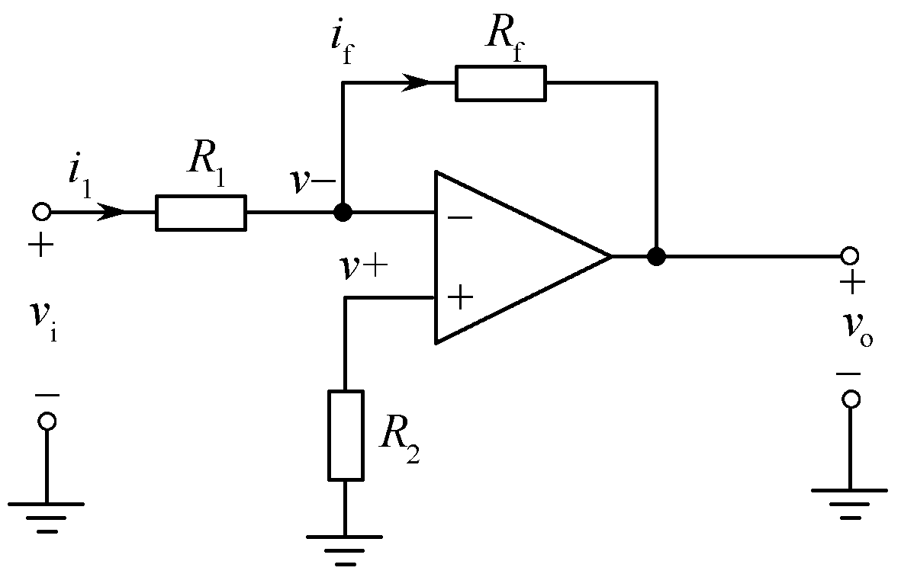
2.3.1 程控放大器
在通用测量仪器中，为了适应不同的工作条件，在整个测量范围内获得合适的分辨率，提高测量精度，常采用可变增益放大器。智能仪器含有微处理器，用仪器内置的程序控制放大器的增益称为程控增益放大器（Programmable-Gain Amplifer），简称程控放大器（PGA ）。
分类
程控反相放大器、程控同相放大器等
1）程控反相放大器
由理想运放条件，有
反相放大电路

Slide 15
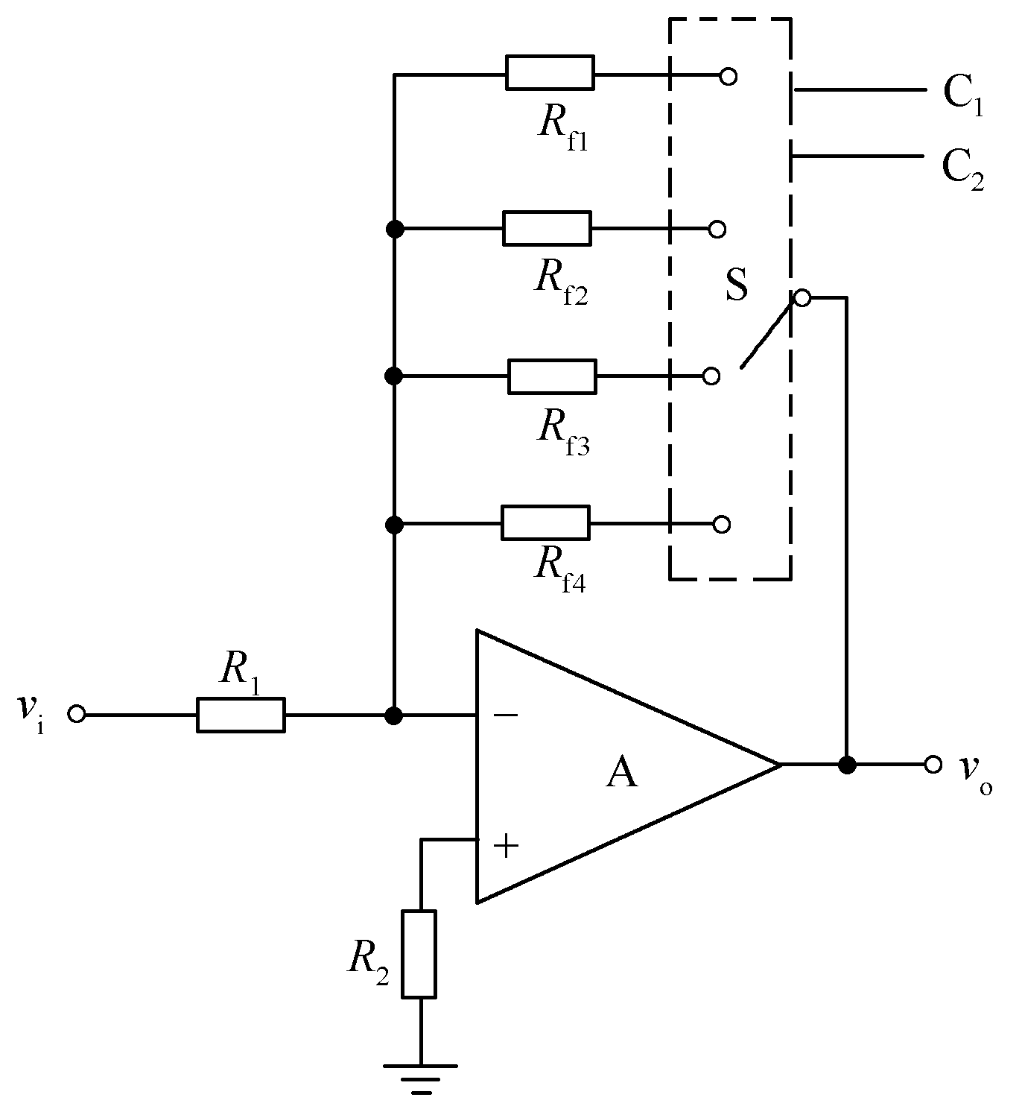
2.3.1 程控放大器
1）程控反相放大器
如图所示，虚线框为模拟开关，模拟开关的闭合位置受控制信号C₁、C₂的控制，反馈电阻又随开关位置而变，从而实现放大器的增益由程序控制。当放大倍数小于1时，程控反相放大器构成程控衰减器。
反相程控放大电路

Slide 16
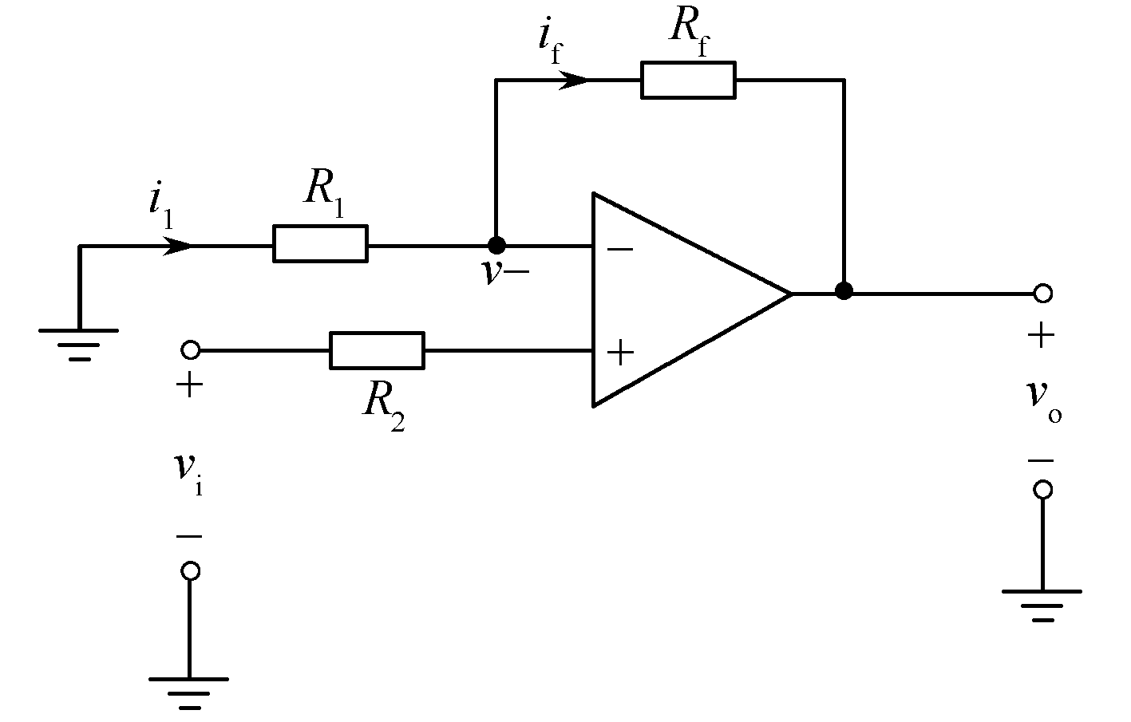
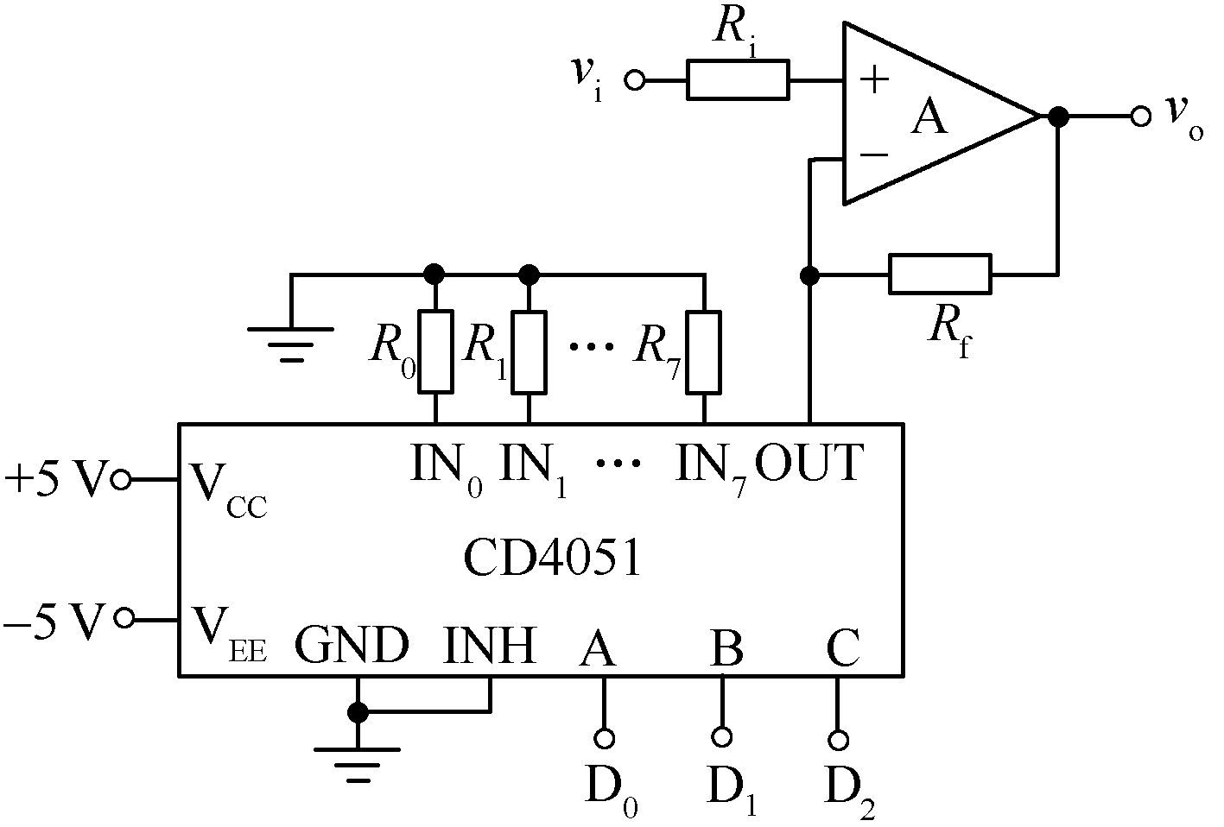
2.3.1 程控放大器
2）程控同相放大器
图为一般同相放大器的基本原理，类似的可导出同相放大器的增益：
改变R_{f}或R₁，同样可改变放大器的增益，但同相放大器只能构成增益放大器，不能构成衰减放大器。
同相放大电路
图为利用8选1集成模拟开关CD4051构成程控同相放大器的原理电路，图中，C、B、A为通道选择输入端，其状态由程序（D₂、D₁、D₀的状态）控制，C、B、A不同的编码组合决定开关与哪一通道接通，从而选择R₀～R₇之间的某个电阻接入电路。实现程控增益的功能。
程控同相放大电路

Slide 17
3）集成程控放大器
集成程控放大器种类繁多，如单端输入的PGA103、PGA100；差分输入的PGA204、PGA205等。BURR－BROWN公司的PGA202/203，它应用灵活方便，又无需外围芯片，而且PGA202与PGA203 级联使用可组成从 1～8000 倍的 16 种程控增益。
（1）性能特点
●数字可编程控制增益：PGA202的增益倍数为 1，10，100，
1000；PGA203的增益倍数为1，2，4，8
●增益误差：G<1000时0.05％～0.15％，G=1000时0.08％～0.1％；
●非线性失真：G=1000时0.02％～0.06％。
●快速建立时间：2μs。
●快速压摆率：20V/μs
●共模抑制比：80～94dB。
●频率响应：G<1000时1MHz；G=1000时250kHz。
●电源供电范围：±6～±18V。

Slide 18
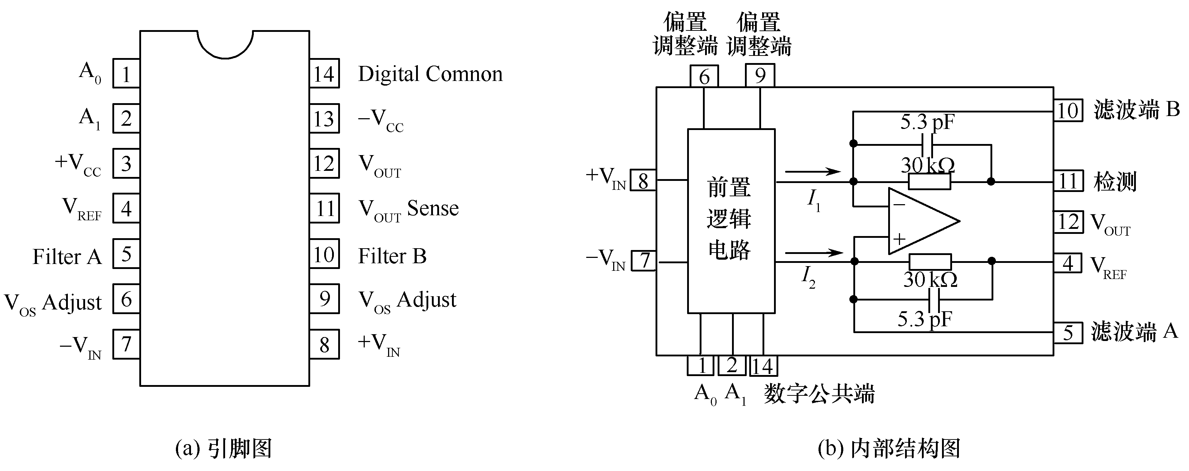
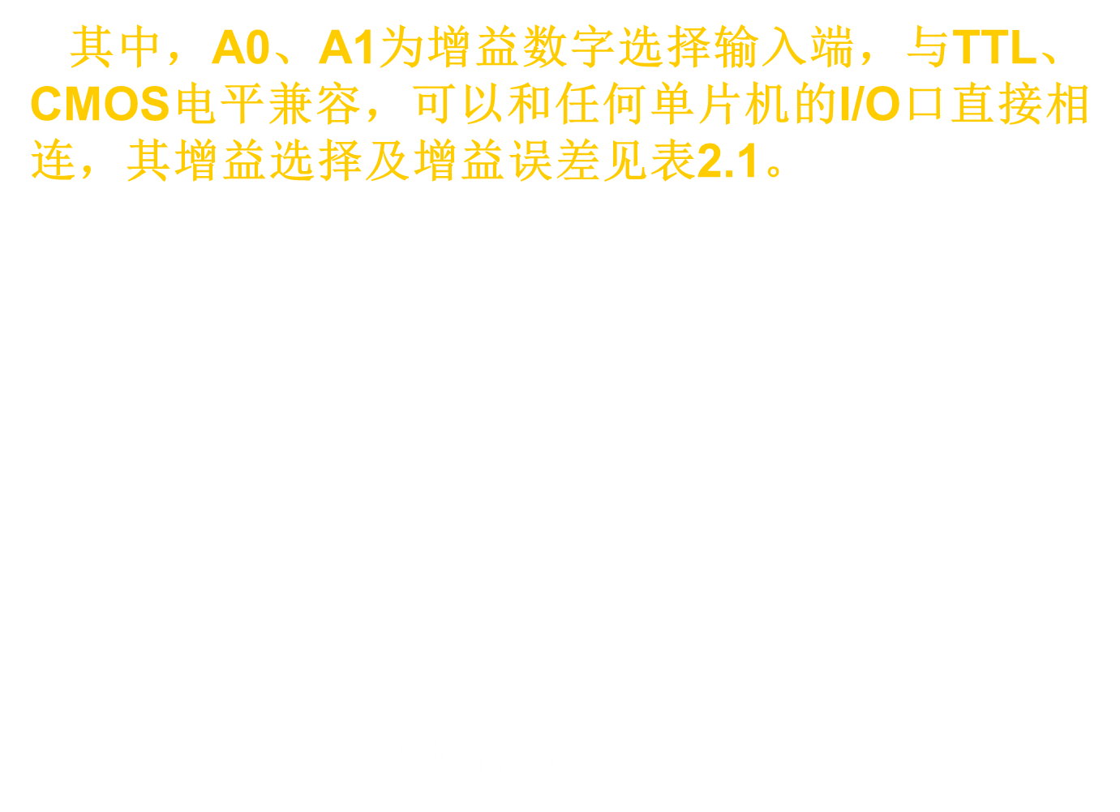
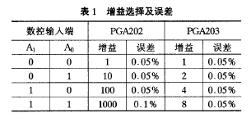
3）集成程控放大器
（2）内部结构
PGA202/203采用双列直插封装，根据使用温度范围的不同，分为陶瓷封装(－25～＋85℃)和塑料封装(0～＋70℃)两种。引脚排列和内部结构如图所示：
PGA202/203引脚排列和内部结构图

Slide 19
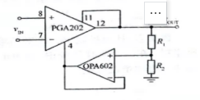


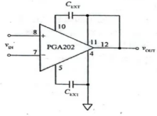


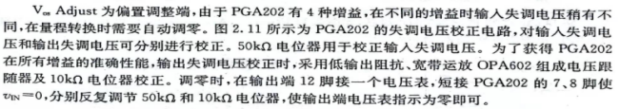
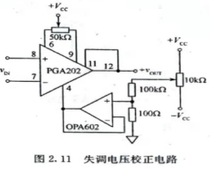
3）集成程控放大器
（2）内部结构
除表中几种增益，PGA202/203外接如图所示缓冲器及衰减电阻，增益与电阻的关系为：

Slide 20
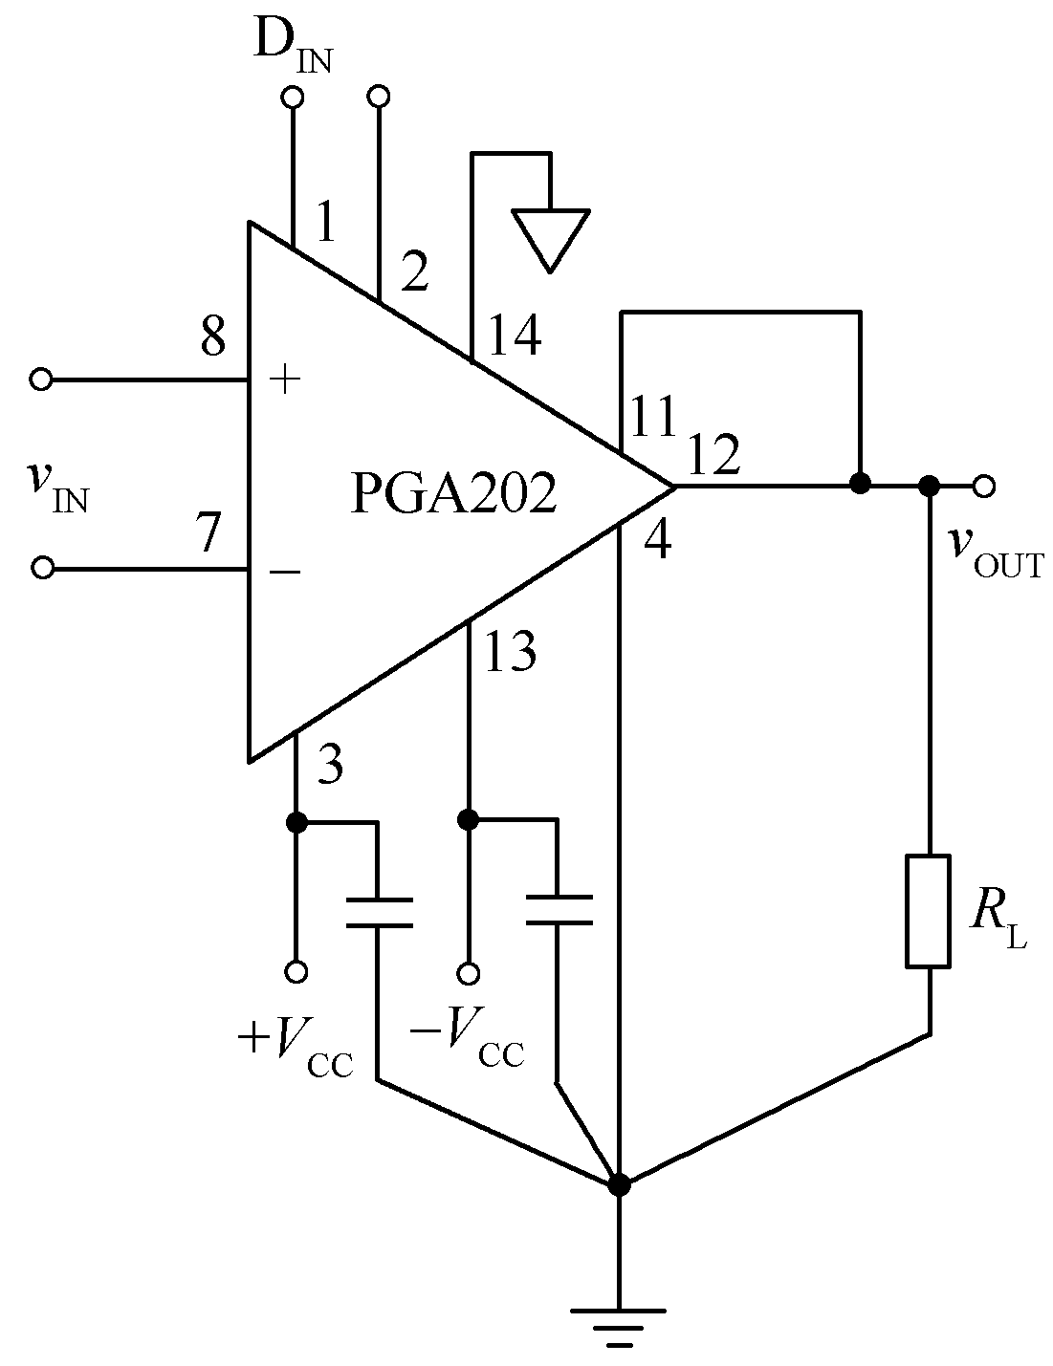
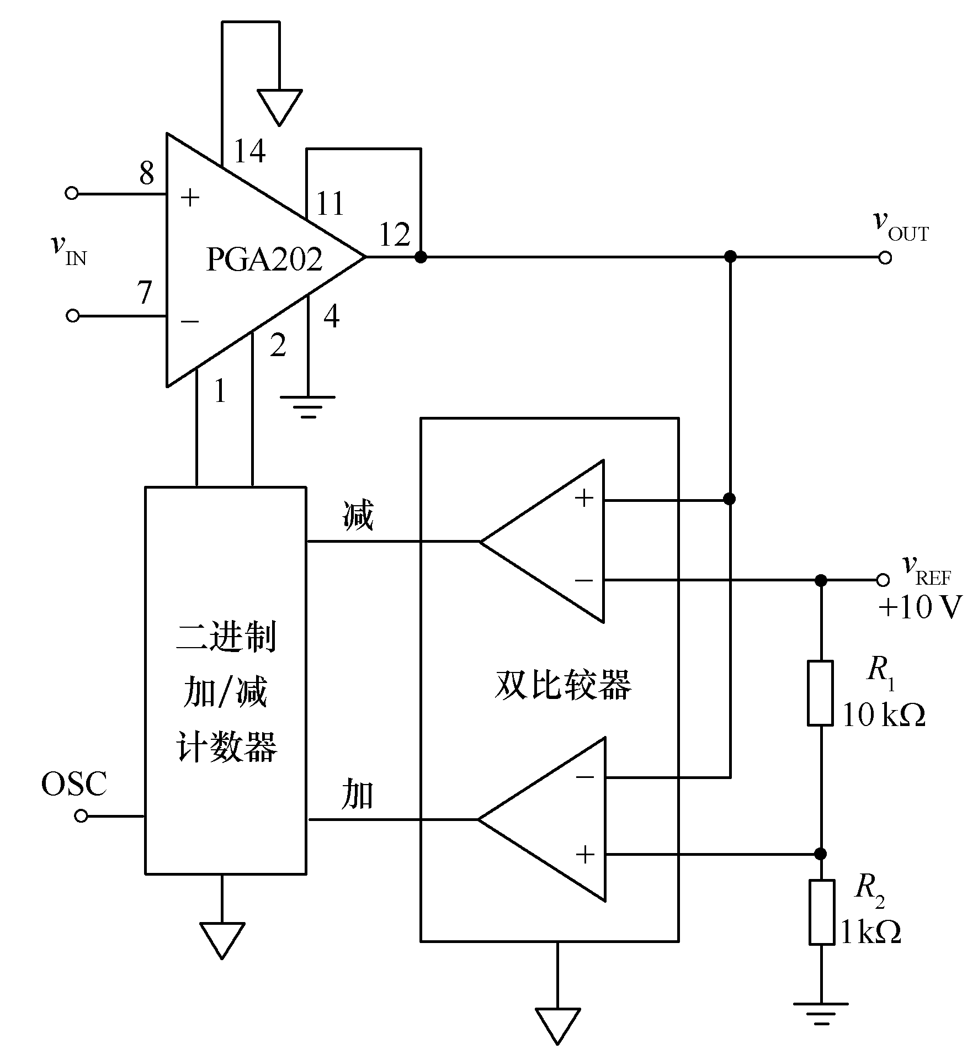
3）集成程控放大器
（3）PGA202基本用法
PGA202不需任何外部调整元件就能可靠工作。但为了保证效果更好，在正、负电源端分别连接一个1μF的旁路钽电容到模拟地，且尽可能靠近放大器的电源引脚，如图所示，由于11、4脚上的连线电阻都会引起增益误差，因此11、4脚连线应尽可能短。
PGA202的基本用法
PGA202/203与比较器、二进制加减计数器连接可构成自动增益控制电路，如图所示。
当输出信号V_{OUT}>V_{REF}或<V_{REF}在R₁和R₂上分压电压时，调整二进制计数器的计数状态。
利用PGA202自动增益控制电路

Slide 21
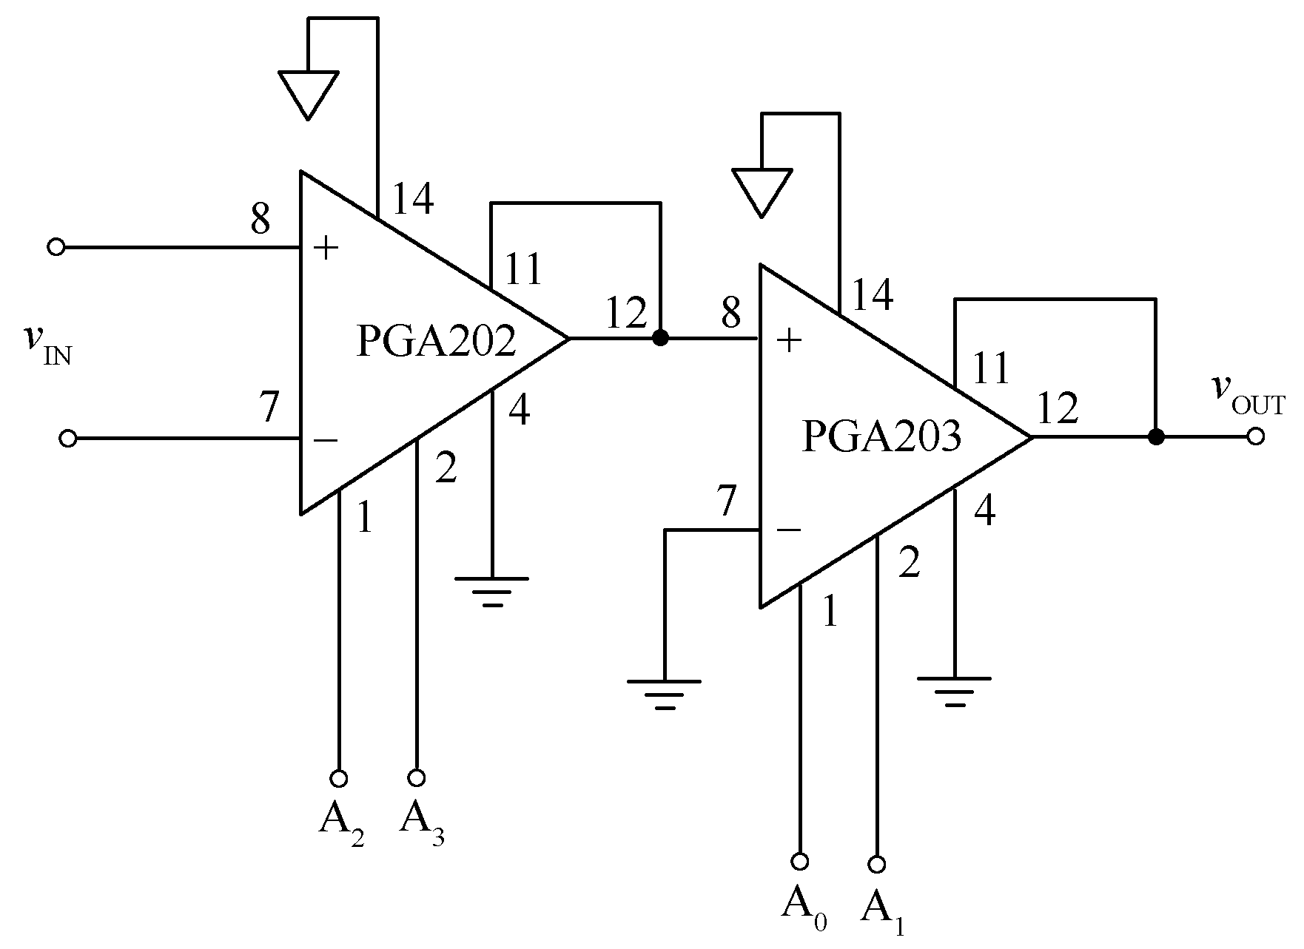
3）集成程控放大器
（3）PGA202基本用法
将PGA202和PGA203两片级联，如图所示，A3、A2、A1、A0组合可有16种状态，可在1～8000范围内选择16种增益 。
PGA202/203级联电路

Slide 22
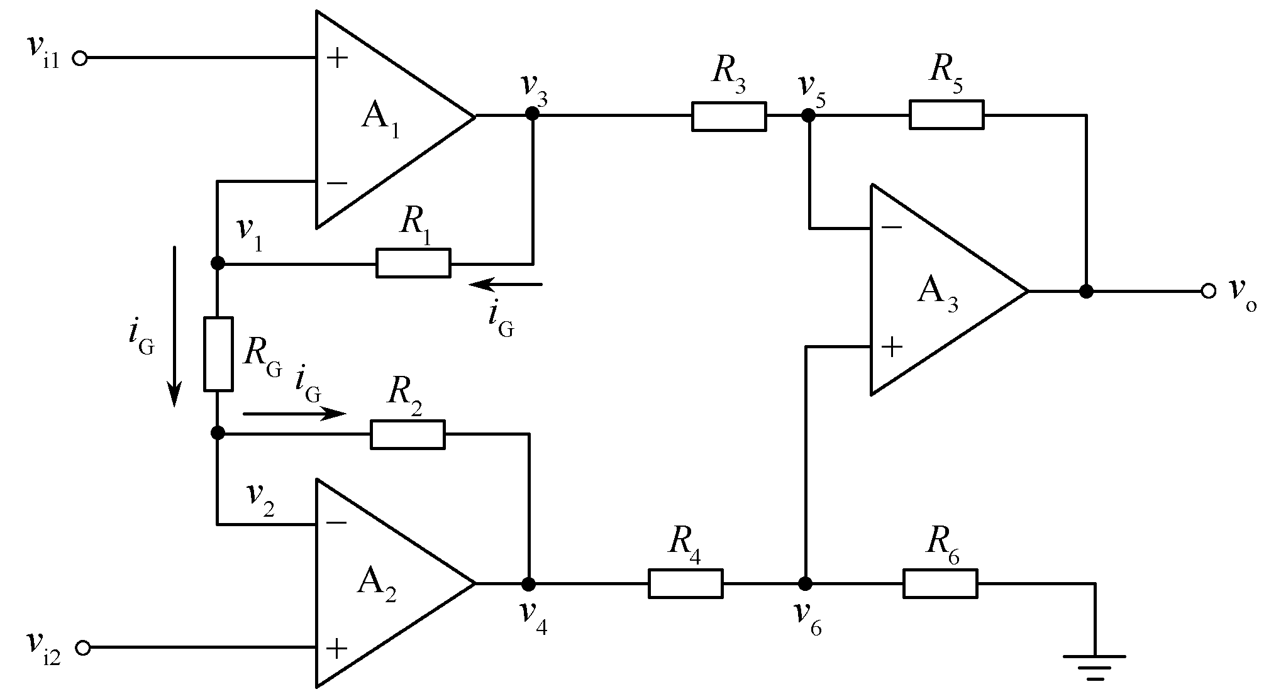
2.3.2仪用放大器
在智能仪器中，常常需要精确放大带有一定共模干扰的微弱的差模信号，要求放大电路输入阻抗和共模抑制比高、误差小、稳定性好。这种用来放大传感器输出的微弱电压或电流信号的放大电路称为仪用放大电路（测量放大电路）。
1．仪用放大器原理
仪用放大器(Instrumentation Amplifier)由3个运算放大器组成，如图所示
仪用放大器原理

Slide 23
1．仪用放大器原理
三运放高共模抑制比放大电路
∞
+
u_{o1}
R₃
R₅
u_{i1}
+
-
N₁
R₁
I_{R}
∞
-
R₀
+
+
N₃
u_{o}
∞
R₂
-
R₆
+
+
N₂
u_{o2}
R₄
u_{i2}

Slide 24
1．仪用放大器原理
三运放高共模抑制比放大电路
基本差动放大电路
∞
+
u_{o1}
R₃
R₅
u_{i1}
+
-
N₁
R₁
∞
-
I_{R}
∞
+
-
+
R₀
+
+
N₃
u_{o}
∞
R₂
-
R₆
+
+
N₂
u_{o2}
R₄
u_{i2}

Slide 25
1．仪用放大器原理
三运放高共模抑制比放大电路（仪表放大电路）
∞
u_{o1}
u_{i1}
+
+
-
N₁
R₁
I_{R}
R₀
u_{sc}
∞
R₂
-
+
+
u_{o2}
u_{i2}
N₂
增益调整方便；
对于理想运放，共模抑制比趋向无限大。
输入阻抗高

Slide 26
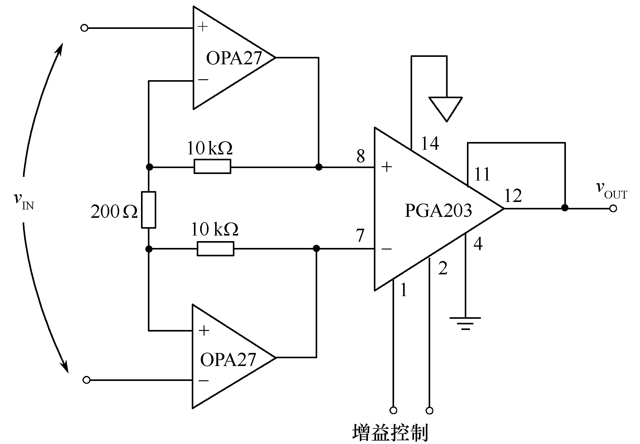
1．仪用放大器原理
取R₁=R₂，R₃=R₄，R₅=R₆，得到放大器的放大倍数
在A₁和A₂及外部元件参数一致的情况下，共模干扰信号在电阻R_{G}上不产生电流，输出信号不会出现共模干扰信号，即仪用放大器可抑制共模干扰。
将前述的可编程增益放大器PGA202/203的输入端接上运放及电阻网络，可组成低噪声的差分仪用放大器，如图所示。
可变增益仪用放大器
由于电阻网络的存在，所得到的放大倍数分别是100、200、400、800，即在原PGA203增益的基础上增加了100倍。适当改变200Ω的电阻，还可得到其他放大倍数。

Slide 27
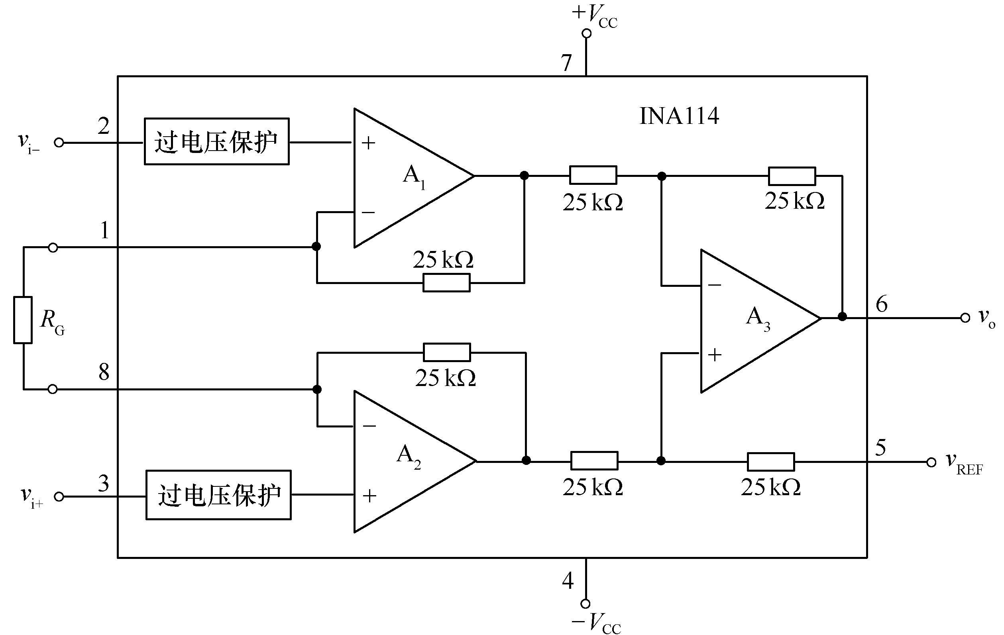
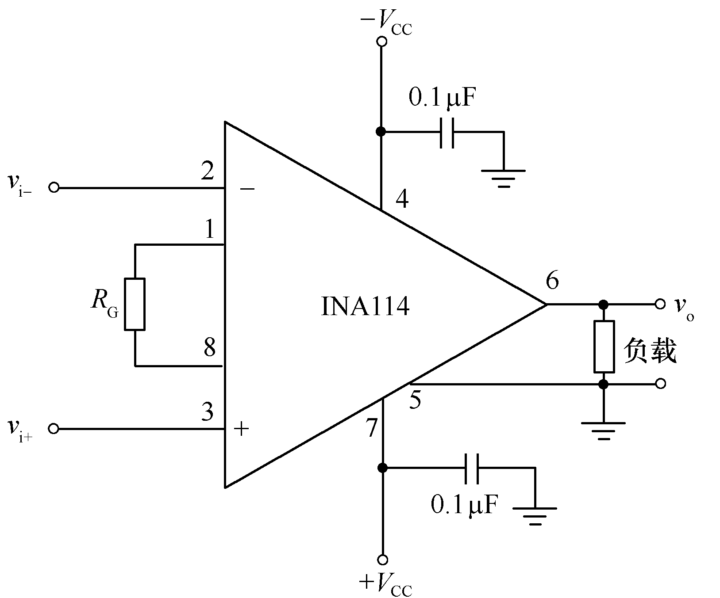
2 .集成仪用放大器
集成仪用放大器有美国Analog Device 公司的522、 AD512、AD620、AD623 、AD8221，BB公司的INA114、118；MAXIM公司的MAX4195、4196、4197等。其中，INA114是一种通用仪用放大器，尺寸小、精度高、价格低。主要性能如下：
●失调电压低（≤50μV）
●漂移小（≤0.25μV/℃）
●输入偏置电流低（≤2nA）
●共模抑制比高（G=1000时≥115dB）
●内部输入保护能够长期耐受±40V
●静态电流小（≤3mA）
INA114内部结构图
●工作电压范围宽 （±2.25V～±18V）只需一个外部电阻就可以设置1至10000之间的任意增益值
●工作温度 -40℃～+125℃
INA114的内部结构和基本连接方法如图所示。
INA114的基本连接方法

Slide 28
2 .集成仪用放大器
在靠近电源引脚处连接的去耦合电容主要用于噪声或高阻电源场合，其输出 其中G为增益
“50kΩ”是两个内部反馈电阻之和，这两个电阻为金属膜电阻，已用激光调整到精确的值。增益的精确度和漂移额定值中包含了这两个电阻的精确度和温度系数；为外部电阻，其稳定性和温漂也对增益有影响。从G的表达式可见，增益越高，需要的阻值越低，所以接线电阻也很重要，线路上增加的插座会使增益误差额外地增加，并且很可能是不稳定的误差。

Slide 29
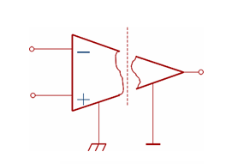
2.3.3 隔离放大器
隔离放大器(Isolation Amplifier)输出端和输入端各自具有不同的电位参考点、即输入端和输出端没有直接的电耦合，而是通过光、变压器或电容等耦合元件耦合。输入端和输出端的绝缘电压一般达1000V以上，绝缘电阻达数十ΜΩ。因此输入端的干扰不会直接到达输出端，多路通道使用隔离放大器时相互之间不会影响。当仪器工作环境噪声较大而信号较小时，采用隔离放大器可保护电子仪器设备和人身安全，提高共模抑制比，获得较精确的测量结果。
隔离放大器的符号如图所示
按耦合器件的不同，可分为：光电耦合、变压器耦合和电容耦合三种。
隔离放大器的符号

Slide 30
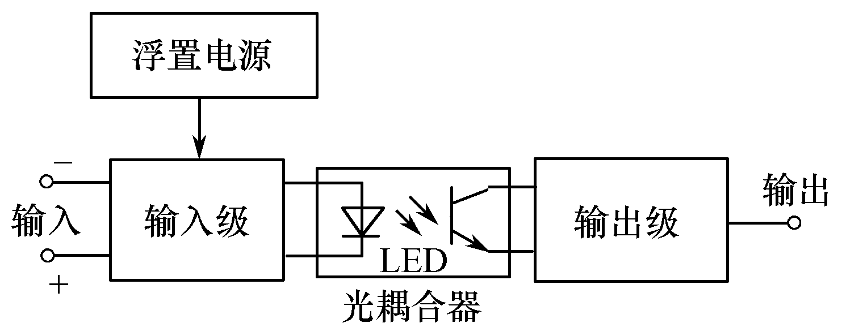
2.3.3 隔离放大器
1、光电耦合隔离放大器
光电耦合隔离放大器以光为耦合媒介，输入与输出在电气上完全隔离，通过光信号的传递实现电信号的传递。
图为光电隔离放大器基本原理，输入级激励发光管，由光电管将光信号耦合到输出级，实现信号的传输，保证了输入和输出间的电气隔离。其输入、输出级之间不能有电的连接，即前、后级不能共用电源和地线。
光电隔离放大器基本原理
采用光电耦合原理的隔离放大器有BURR-BROWN公司（简称BB公司）的ISO100、ISO130、3650、3652、惠普公司(HP)的HCPL7800/7800A/7800B等。为简化电路、节省空间、降低成本、提高性能，有一些隔离放大器提供了内置DC/DC变换器，如BB公司的 IS0212、ISO213；Analog Devices公司（简称AD公司）的AD202，AD204、AD210、AD215等。
本节介绍BB公司生产的光电隔离放大器3650。

Slide 31
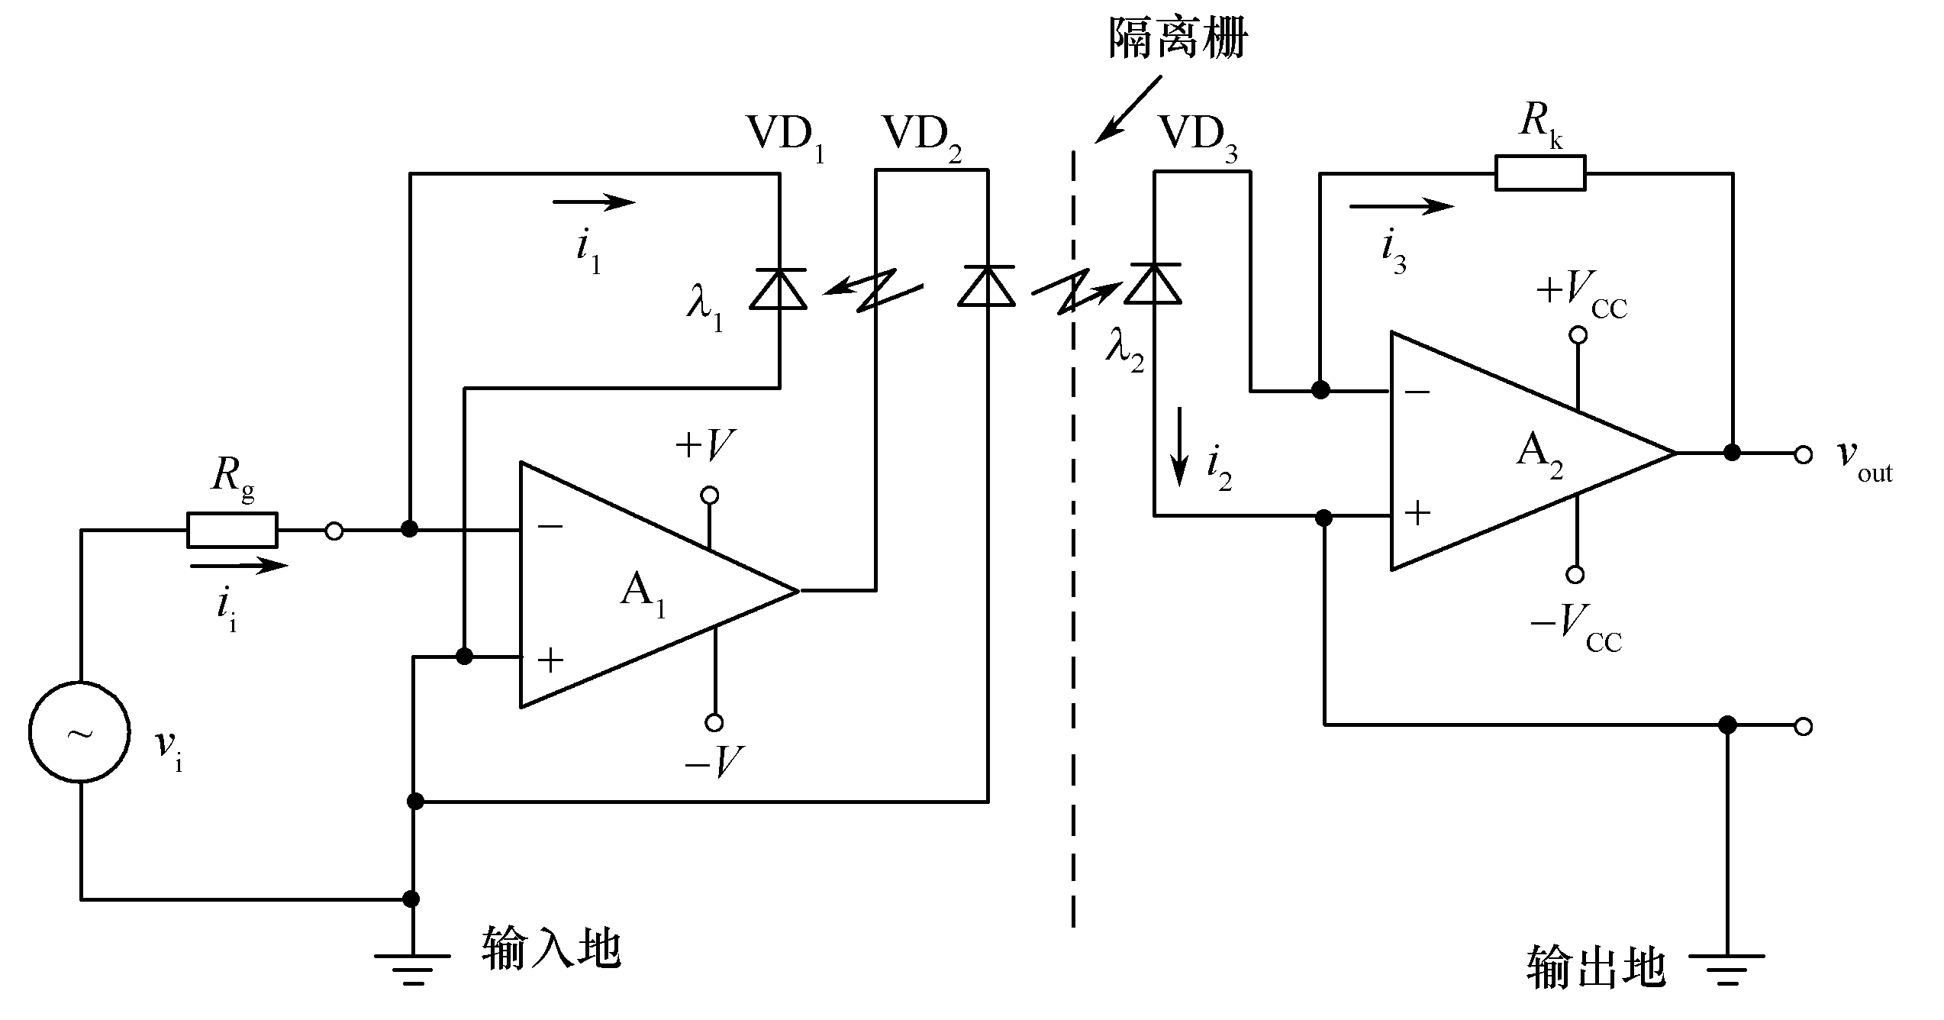
2.3.3 隔离放大器
1、光电耦合隔离放大器
理想运算放大器A₁和光电二极管、发光二极管构成负反馈回路，用于减小非线性和时间温度的不稳定性。VD₁、VD₃分别为输入端和输出端的两个性能匹配的光电二极管。
光电隔离放大器3650的电路原理图
CR2接收到的光量相等，即， 有 ，则
输出回路中，放大器A₂与内置电阻 （ ）构成I/V转换电路，有
可见，输出与输入成线性关系。只要VD₁、VD₃一致性得到保证，信号的耦合就不会受光电器件的影响。

Slide 32
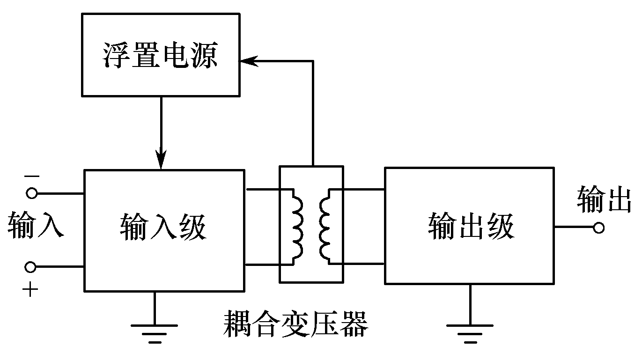
2.3.3 隔离放大器
2、变压器耦合隔离放大器
变压器耦合隔离放大器的输入部分和输出部分采用变压器耦合，信息传送通过磁路实现。典型的隔离放大器原理如图所示
输入级将传感器送来的信号滤波和放大，并调制成交 流信号，通过隔离变压器耦合到输出级；输出级把 交流信号解调成直流信号，再经滤波和放大，输出直流电压。放大器的两个输入端浮空，能够有效地 起测量放大器的作用。
隔离放大器原理图
变压器耦合的隔离放大器有BB公司的ISO212、3656，AD公司的AD202、AD204、AD210、AD215等。其中AD202/AD204是一种微型封装的精密隔离放大器，具有精度高、功耗低、共模性能好、体积小和价格低等特点。

Slide 33
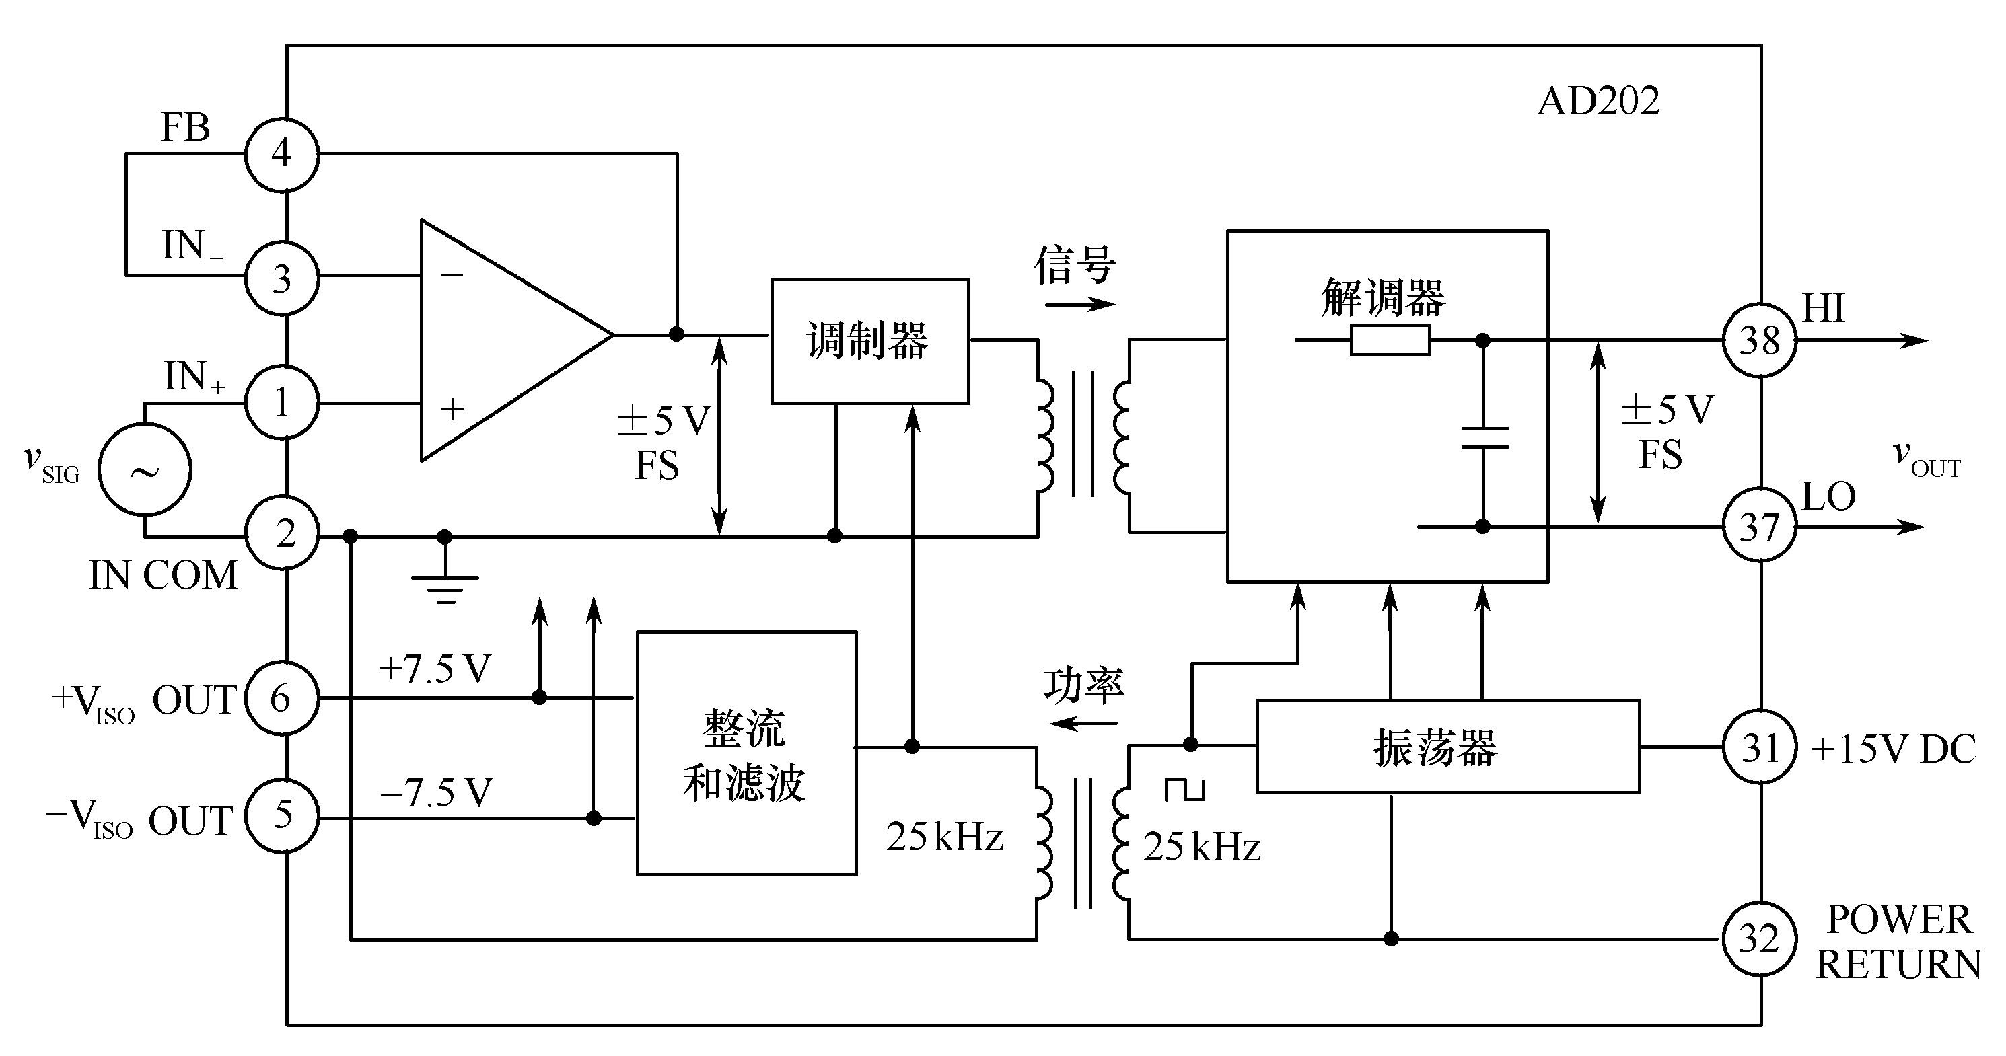
2、变压器耦合隔离放大器
AD202功能框图如图所示，芯片由放大器、调制器、解调器、整流和滤波、电源变换器等组成。
AD202内部结构图

Slide 34
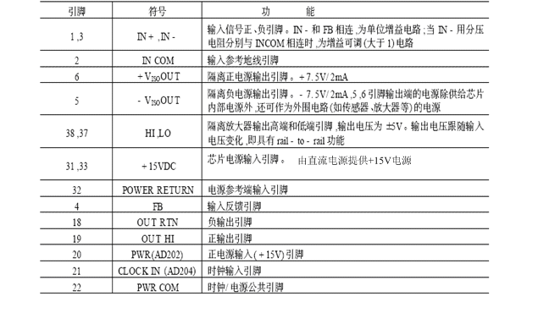
2、变压器耦合隔离放大器
AD202引脚功能

Slide 35
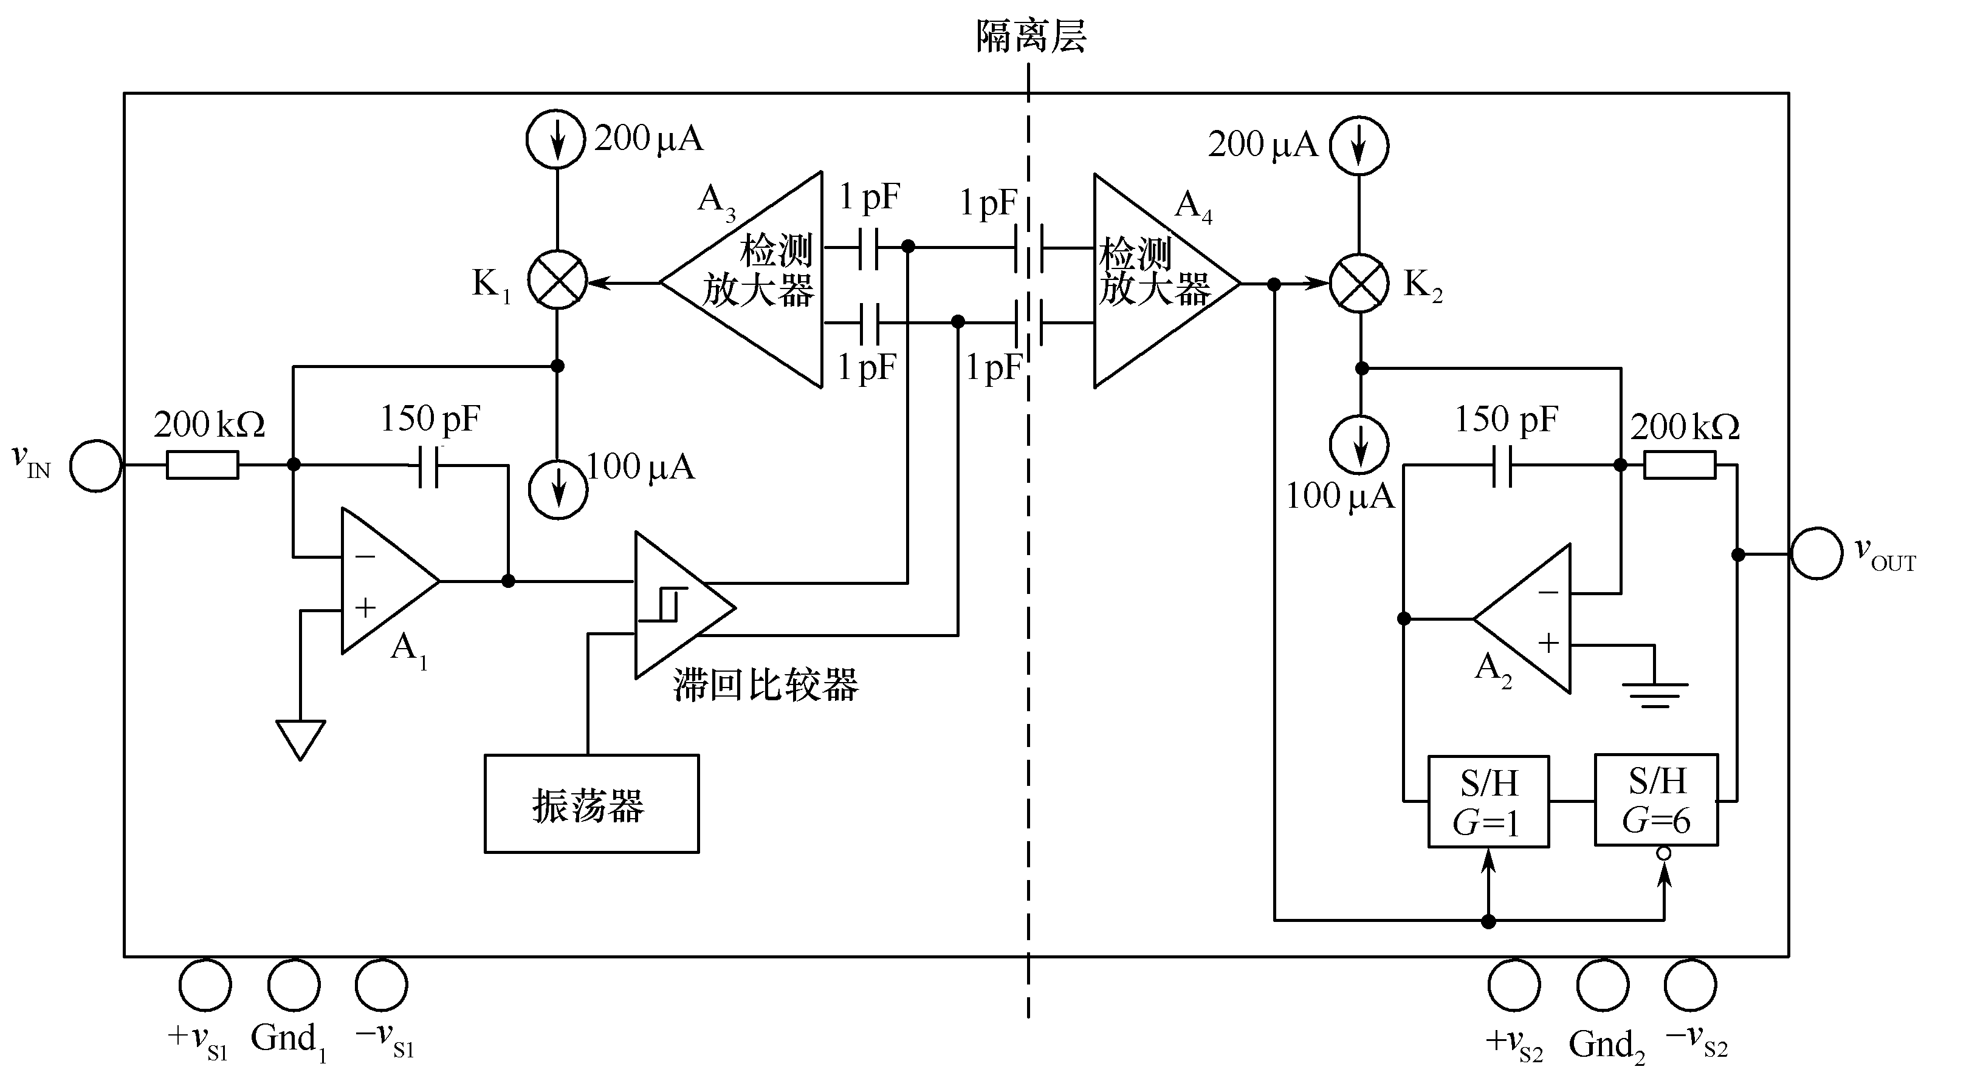
3、电容耦合隔离放大器
采用电容耦合的隔离放大器如BB公司的ISO102、ISO103、ISO106、ISO107、ISO113、ISO120、ISO121、ISO122等。其中，1SO122采用常规的双列式封装，价格便宜、使用方便。主要技术指标如下：
●额定隔离电压≥1500V
（交流60Hz连续）
●隔离阻抗
●输入电压范围±12. 5V
●输入电阻200kΩ
●输出电源范围±12. 5V
ISO122的原理框图
ISO122的原理框图如图所示。输入和输出电路对称，由基本积分电路（分别由A₁、A₂组成）、检测放大器、滞回比较器及电流开关K₁、K₂组成。输入和输出部分通过两个匹配的1pF电容耦合形成模拟信号的电气隔离。

Slide 36
3、电容耦合隔离放大器
当检测放大器控制开关K₁接通时，恒流源电流流入A₁反相输入端节点，恒流源电流流出该节点。使通过150pF积分电容的电流为
（式2-8）
当检测放大器A₃控制开关K₁断开时，电流不流入A₁反相输入端节点，只有电流流出该节点，积分电流为
（式2-9）
由（式2-8）和（式2-9）可知，当 时，积分器A₁ 对 （或 ）电流积分，输出 （或 ）恒流对150pF电容充电所形成的线性斜坡电压信号，当信号达到滞回比较器的阈值电压时 ，滞回比较器输出翻转，通过两个匹配的1pF电容耦合至检测放大器A₃输入端，A₃输出控制电流开关K₁断（或通），从而将送入积分器A₁的电流由 改变为 （或由 改变为 ）。重复上述过程。A₁将输出对称的三角波，滞回比较器（振荡频率由内部振荡器控制为500kHz）和检测放大器输出占空比为0.5的对称方波，使电流开关的通、断时间完全相等。

Slide 37
3、电容耦合隔离放大器
当 时，除去恒流外，还有与 成比例的电流注入积分电容，A₁输出波形的上升和下降速率不同，使滞回比较器输出波形的占空比不再为0.5，电流开关的通、断时间相应变化。这时，比较器输出的是占空比与输入信号的大小和极性成比例的脉冲调宽信号，即将输入模拟量调制成脉冲调宽的数字信号。
滞回比较器输出的信号同时通过隔离电容将500KHz的调宽方波信号送至A₄，控制与输入电路完全相同的电流开关K₂通断，并将综合后的电流送入与输入回路中的积分器A₁相对应的积分器A₂。当V_{IN}=0，由于滞回比较器输出0.5占空比的方波，±100μA电流在A₂的150pF积分电容上得到的平均电压为0，因此没有电流流过与150pF并联的200KΩ反馈电阻，v_{OUT}=0；当V_{IN}≠0，调宽方波占空比随输入电压大小和极性而变化，这时有一定的电流流过200KΩ电阻，实现了将数字调宽信号解调为模拟量，即还原为模拟信号输出。

Slide 38
2.4 模拟多路开关
模拟多路开关(Analog switches)也称多路转换器(Multiplexer)，主要用于信号的切换，是输入通道的重要元件之一。当系统中有多个变化较为缓慢的模拟量输入时，常常利用模拟多路开关将各路模拟量分时与放大器、A／D转换器等接通，利用一片A／D转换器可完成多个模拟输入信号的依次转换，提高硬件电路的利用率，节省成本。
分类
机械触点式和集成模拟电子开关
2.4.1模拟多路开关的性能指标
1、通道数量。集成模拟开关通常包括多个通道，通道数量对传输信号的精度和开关切换速率有直接的影响，通道数量越多，寄生电容和泄漏电流越大。
2、泄漏电流。指开关断开时流过模拟开关的电流。一个理想的开关要求导通时电阻为零，断开时电阻趋于无限大，漏电流为零。但由于实际开关断开时电阻不为无限大，导致泄漏电流不为零。一般希望泄漏电流越小越好。

Slide 39
2.4.1模拟多路开关的性能指标
3、导通电阻。指开关闭合时的电阻。导通电阻会损失信号，使精度降低，尤其是当开关串联的负载为低阻抗时损失会更大。因此，导通电阻的一致性越好，系统在采集各路信号时由开关引起的误差越小。
4、开关速度。指开关接通或断开的速度。对于频率 较高的信号，要求模拟开关的切换速度快，同时还应考虑与后级采样保持器、A/D转换器的速度相适应，从而以最优的性能价格比选择器件。
除上述指标外，芯片的电源电压范围也是一个重要参数，它与开关的导通电阻和切换速度等有直接关系。电源电压越高，切换速度越快，导通电阻越小。反之，导通电阻越大。

Slide 40
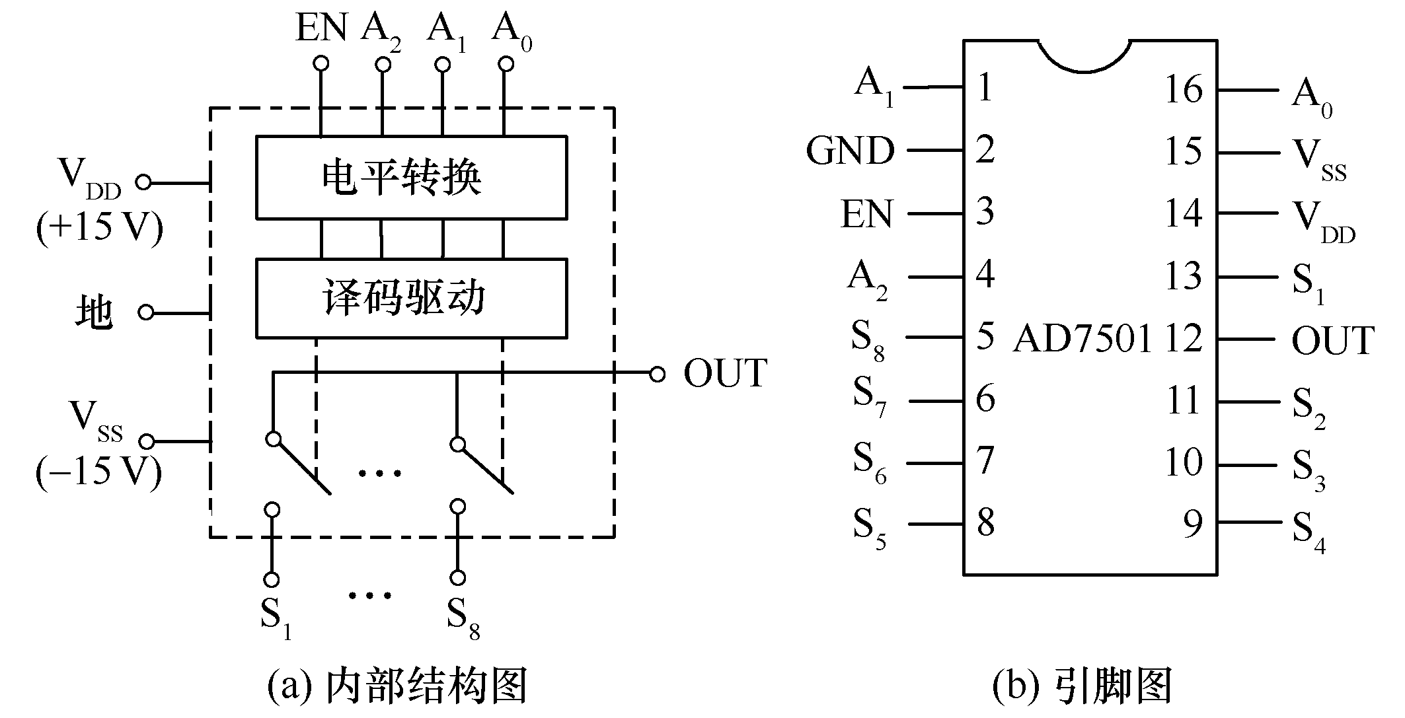
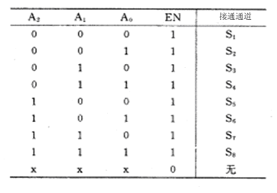
2.4.2集成模拟多路开关
目前已有多种型号的集成模拟多路开关，如CD4051（双向、8路）、CD4052（双向、差动4路）、AD7501（单向、8路）、AD7506（单向、16路）等。它们功能 相似，仅在某些参数和性能指标上有所差异。
1、八通道单向模拟多路开关AD7501
AD7501是一种8路输入、一路输出的CMOS集成芯片，导通电阻为170～300Ω，漏电流为0.2～2nA，导通截止时间典型值为0.8μs，其内部结构和引脚如图所示
AD7501真值表
为通道选择输入端，其状态的组合决定输出端OUT与八路模拟输入信号S1～S8中的哪一路接通，真值表见表。

Slide 41
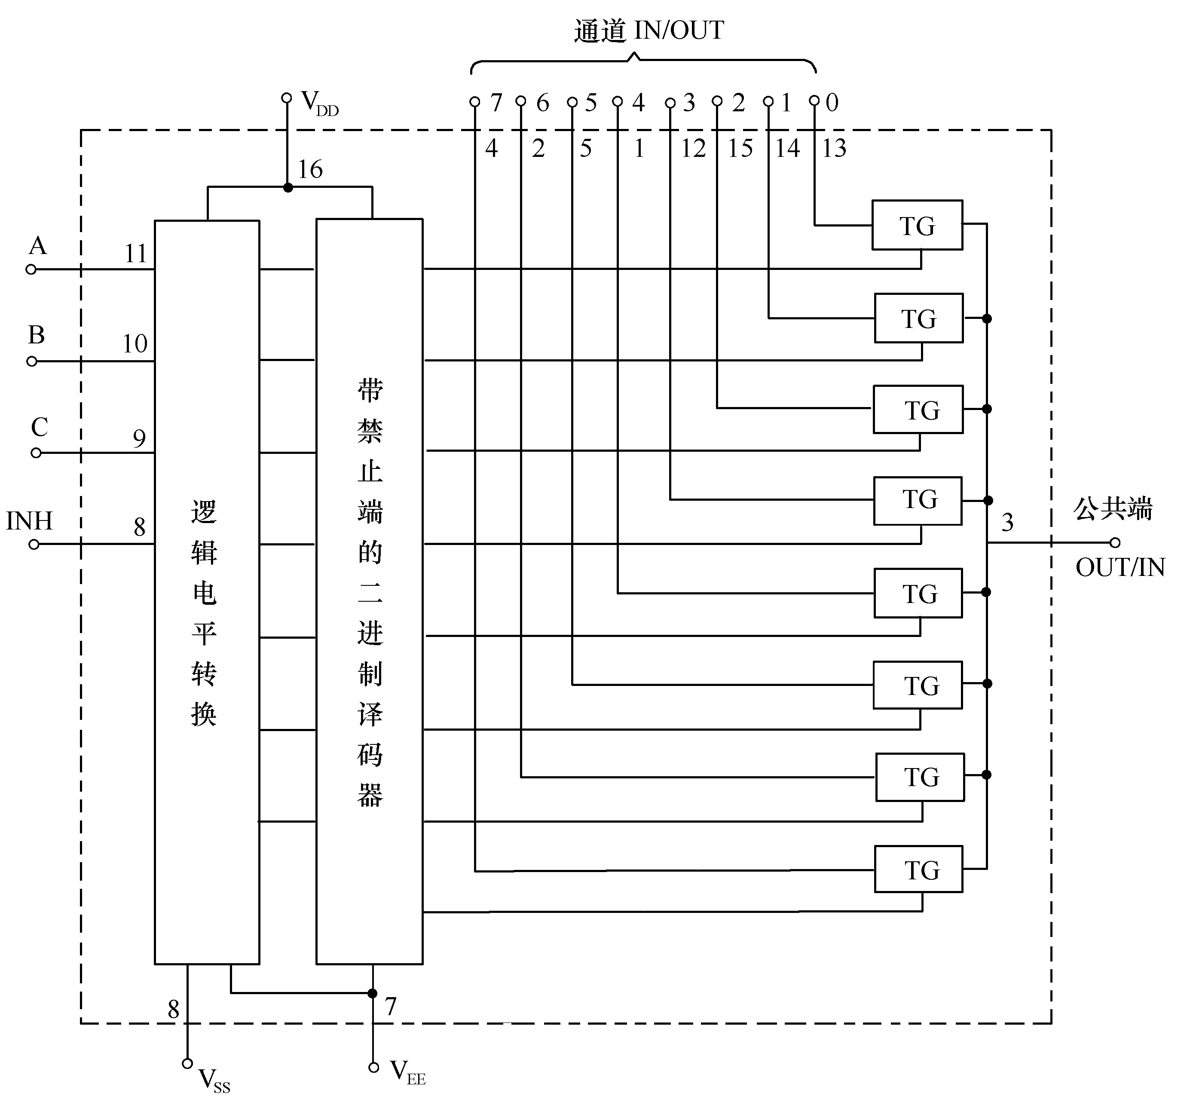
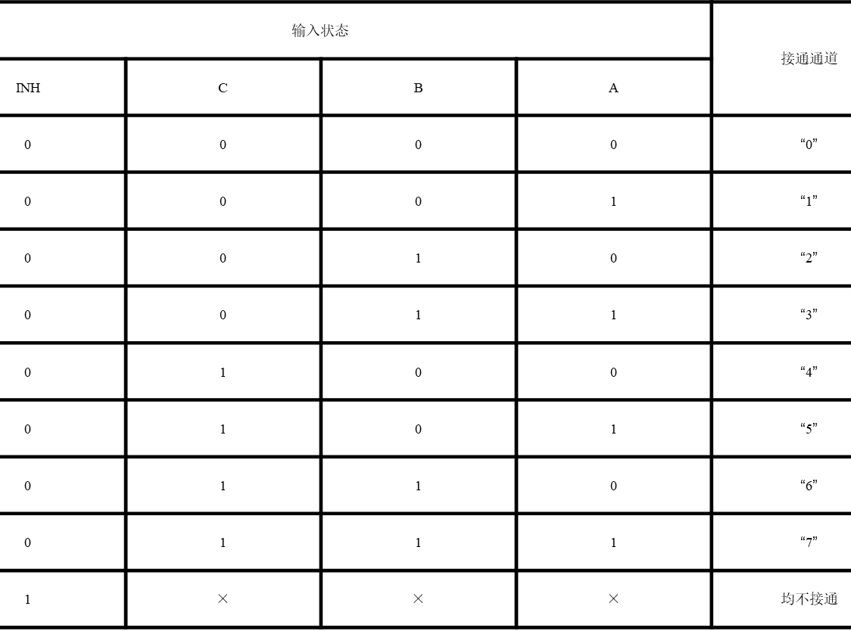
2.4.2集成模拟多路开关
2、八通道双向模拟多路开关CD4051
CD4051内部结构及引脚图
CD4051为8通道单刀结构形式，允许双向使用，可用于多到一的切换输出，也可用于一到多的切换输出，其内部结构如图所示。
CD4051真值表

Slide 42
2.4.2集成模拟多路开关
2、八通道双向模拟多路开关CD4051
其中VEE是负电源端，用于电平移位。当VSS=0V时，使得在单组电源供电条件下工作的CMOS电路所提供的数字信号能直接控制开关，切换幅度在VEE到VDD之间的模拟信号，最大峰—峰值达15V。典型电平移位连接方法如图所示
典型电平移位连接图

Slide 43
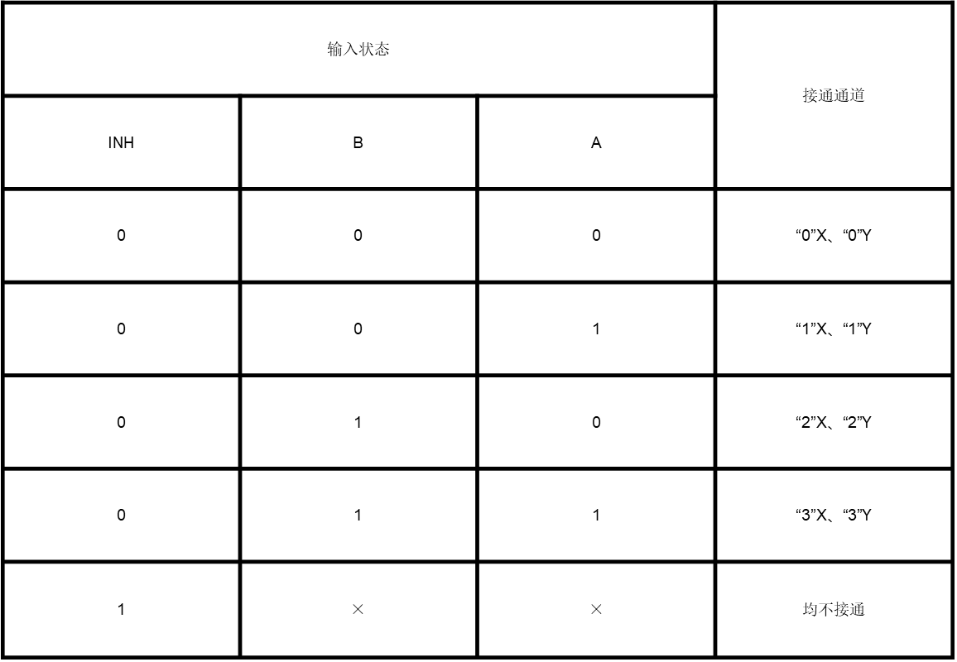
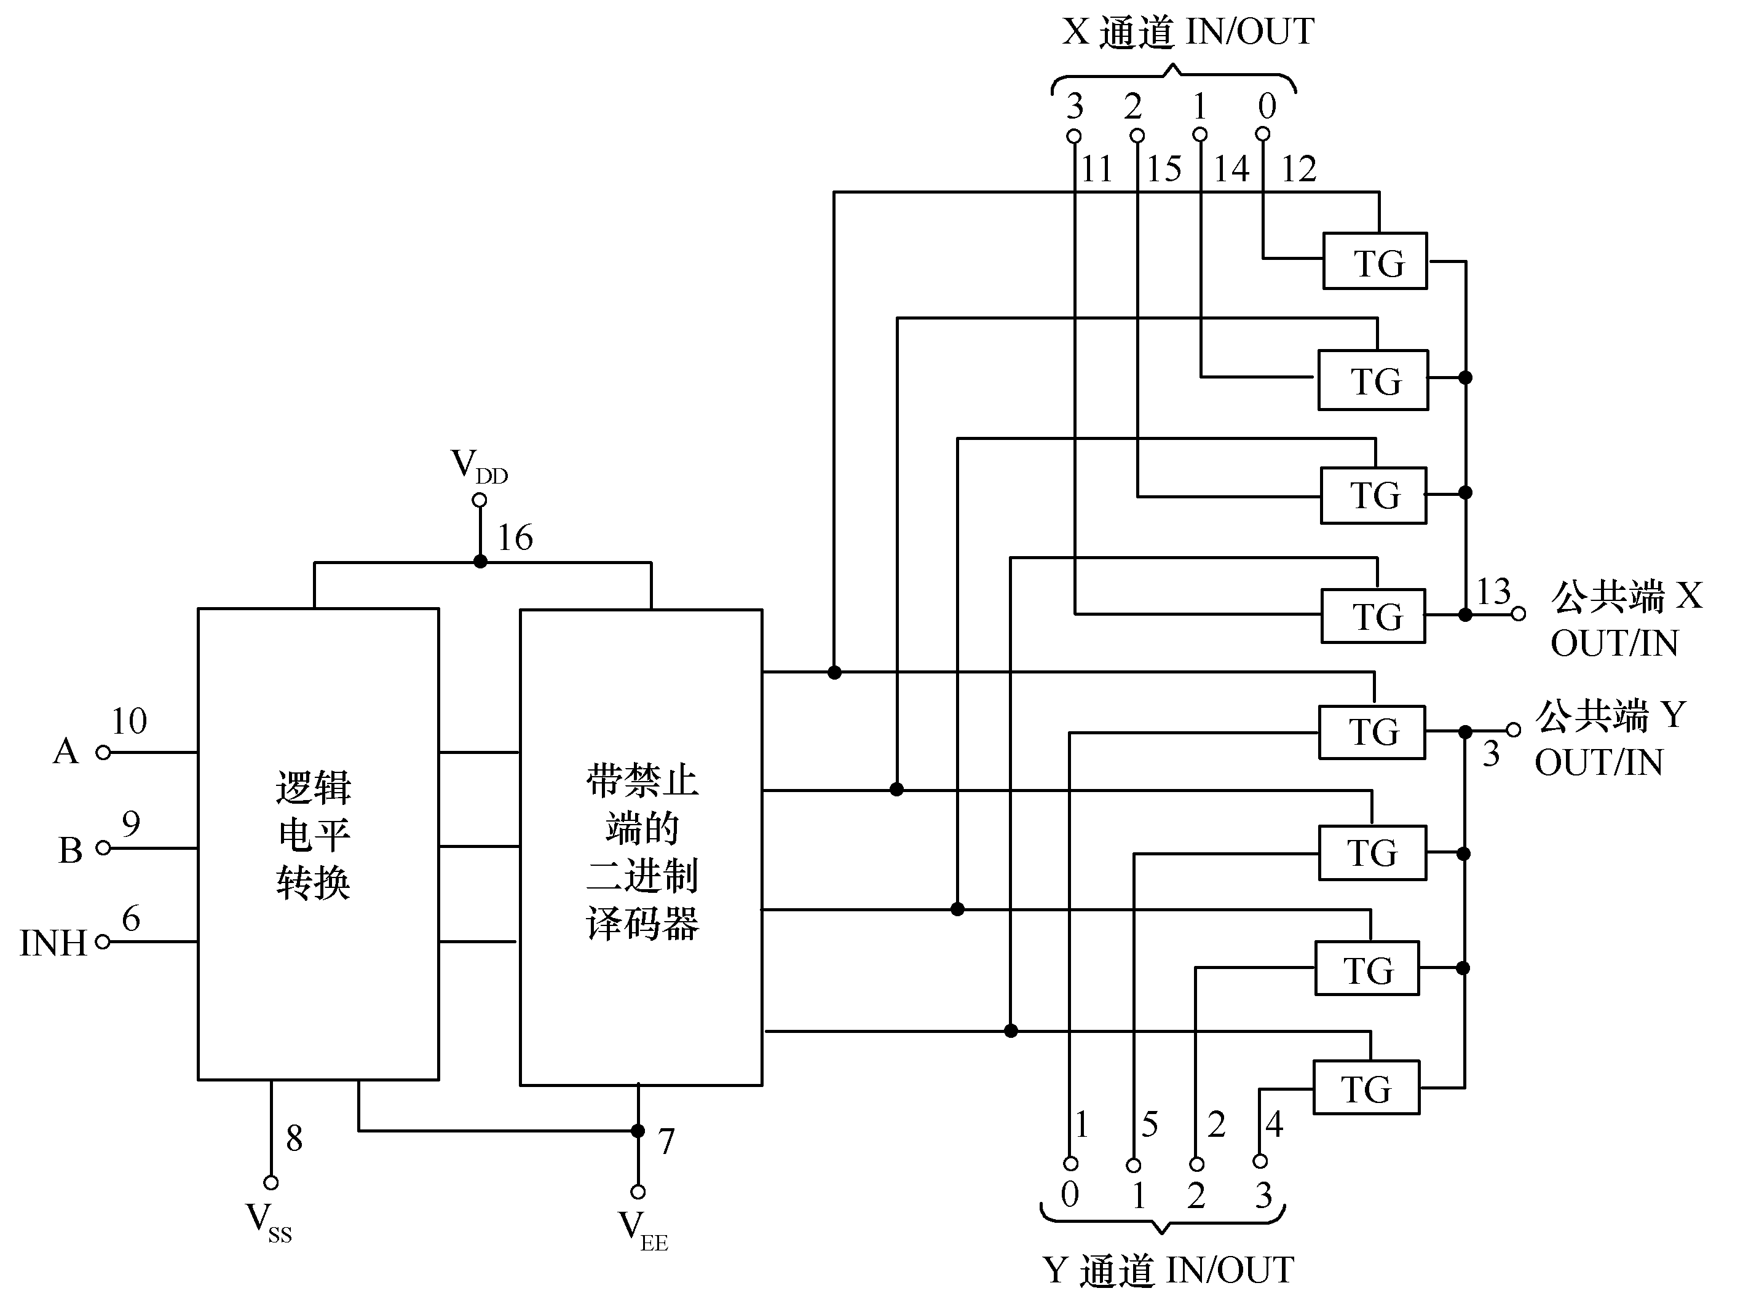
2.4.2集成模拟多路开关
3、双四路模拟开关CD4052
CD4052相当于一个双刀四掷开关，内部结构和引脚功能如图所示。
CD4052内部结构及引脚图
CD4052真值表

Slide 44
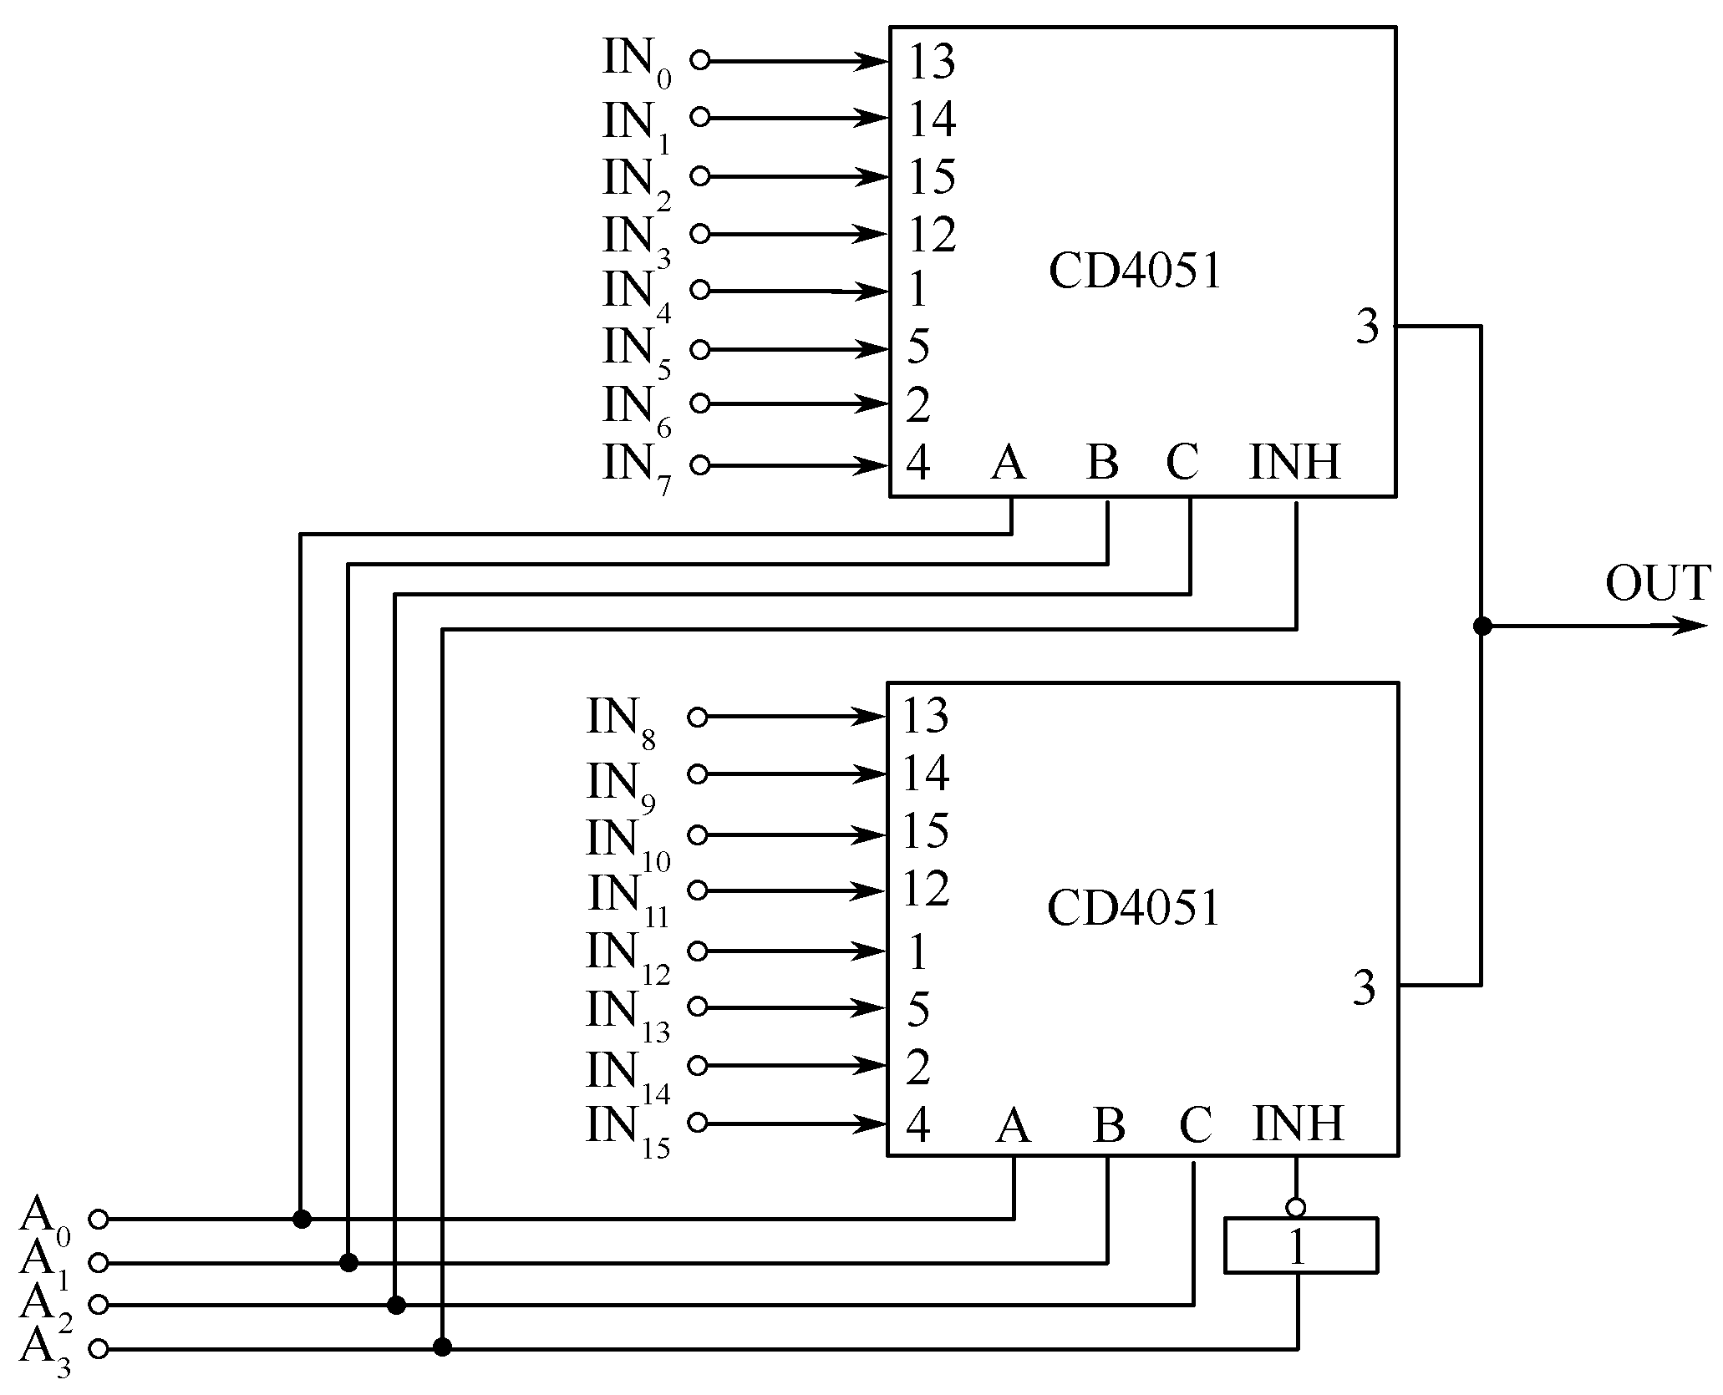
2.4.3模拟开关的通道扩展
实际使用中，有时输入模拟信号数量较多，一片模拟开关不够用，需要使用多个集成模拟开关进行通道扩展，以满足使用要求。图为利用两片CD4051将8路开关扩展成16路开关的原理图。
模拟开关通道扩展连接图

Slide 45
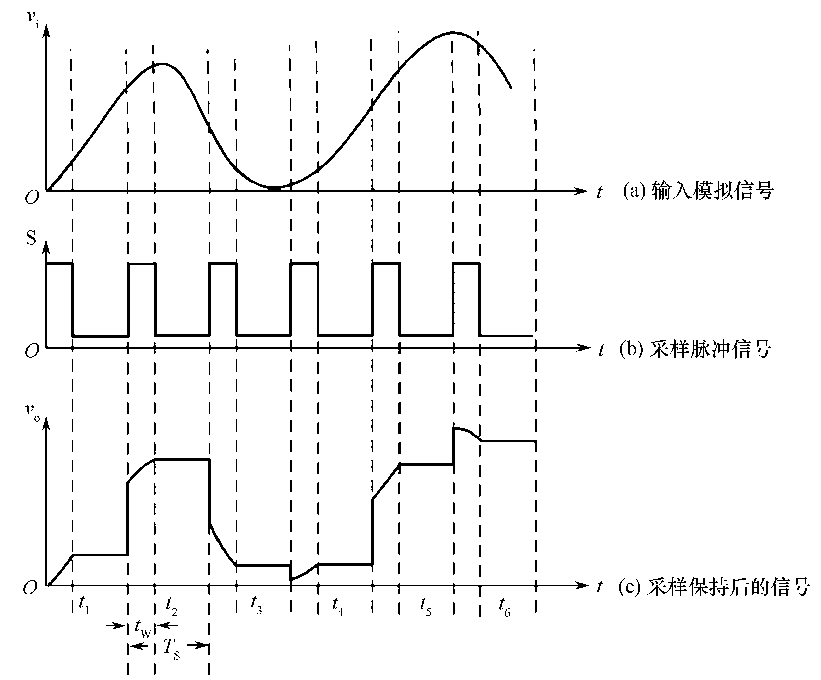
2.5 采样/保持器
2.5.1采样/保持器原理
采样定义：
采样是对模拟信号周期性的抽取样值，使模拟信号变成时间上离散的脉冲串，采样值的大小取决于采样时间内输入模拟信号的大小。
采样和保持电路输出随输入变化波形
采样脉冲的频率即采样频率f_{s}越高，采样越密，采样值越多，采样信号的包络线越接近输入信号的波形

Slide 46
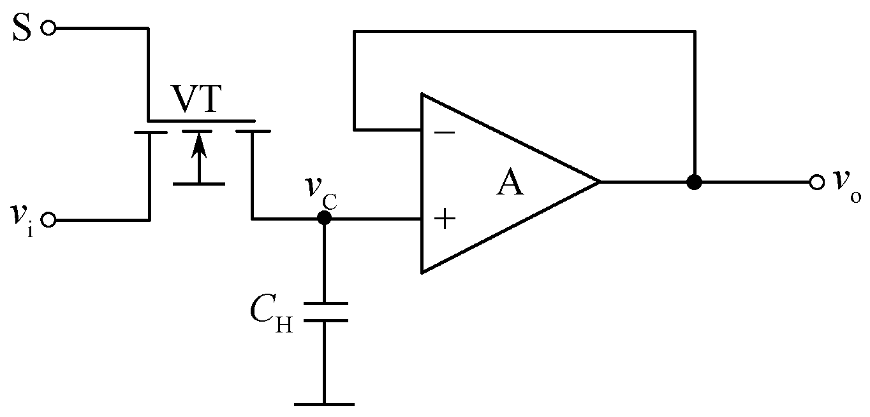
2.5.1采样/保持器原理
常见的采样-保持电路
A为理想运算放大器，C_{H}为保持电容，VT为场效应管
采样-保持电路工作过程
●当S为高电平（S=1）时：
场效应管T导通，输入模拟信号V_{i}对保持电容C_{H}充电，
当S=1的持续时间t_{w}远远大于电容C_{H}的充电时间常数
时，在t_{w}时间内，C_{H}上的电压V_{c}跟随输入电压V_{i}的变
化，使输出电压V_{o}=V_{c}=V_{i}，这段时间为采样时间。
●当S为低电平（S=0）时：
场效应管VT截止，由于电压跟随器的输入阻抗很高，存
储在上C_{H}的电荷不会泄露，C_{H}上的电压V_{c}保持不变，
使输出电压V_{o}能保持采样结束瞬时的电压值，这段时
间为保持时间。

Slide 47
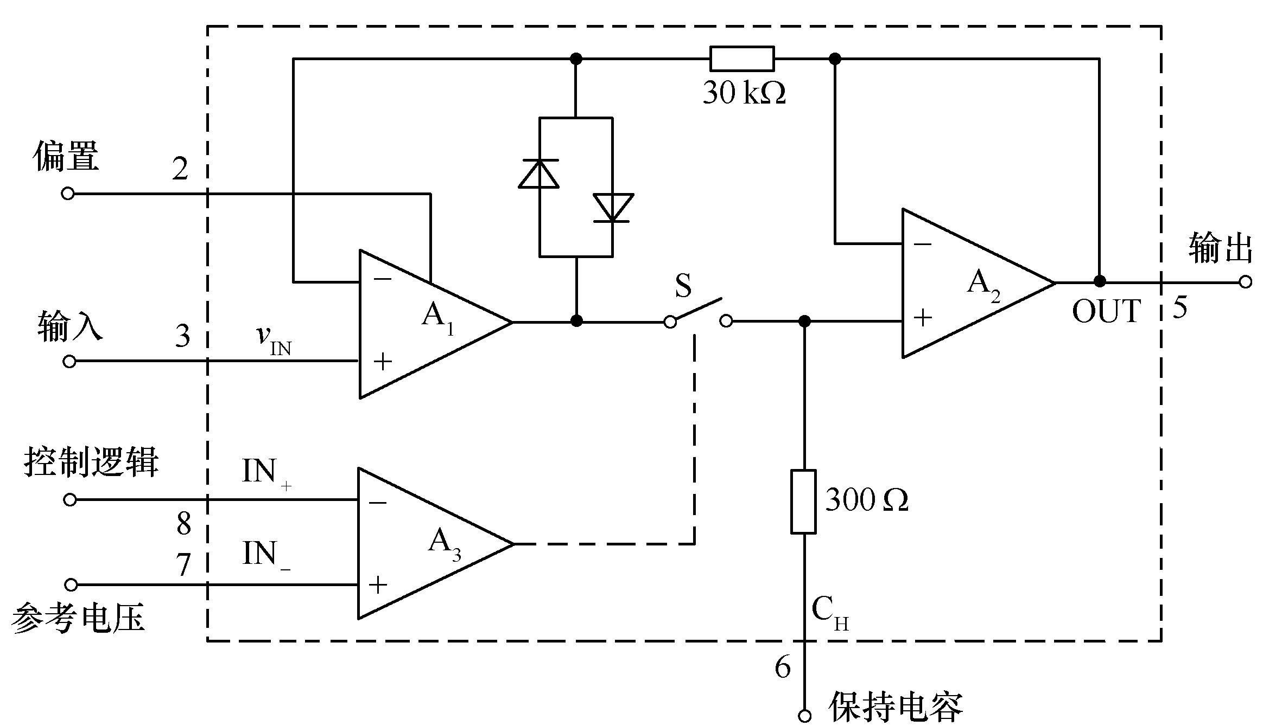
2.5.2 集成采样/保持器
将采样保持电路的元器件集成在一片芯片上可构成集成采样保持器(Sample and Holder)。
集成采样保持器种类很多，常用的集成芯片有LF198/298/398、AD582等。其中LF198/298/398这三种芯片工作原理相同，仅参数有所差异。
LF398内部结构
两个运算放大器A₁、A₂，接成单位增益的电压跟随器，S是模拟开关，A₃是比较器，当逻辑控制端IN（+）为“1”时S闭合，输出跟随输入变化，处于采样状态；当IN（+）为“0”时，S断开，输出不随输入而变化，呈保持状态。

Slide 48
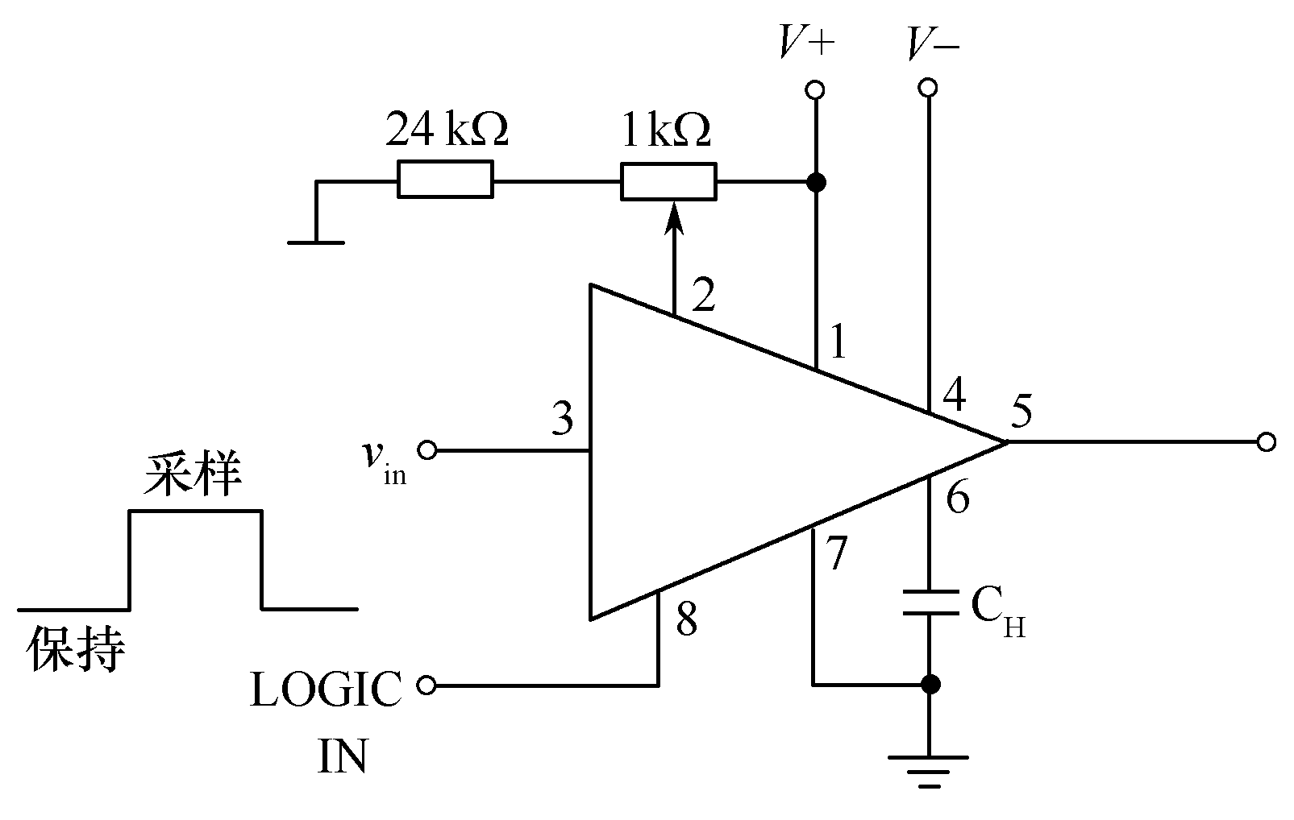
2.5.2 集成采样/保持器
LF398的典型连接方法
2脚接1kΩ电阻，调节漂移电压；
7脚接地，8脚接控制信号。
■当控制信号LOGIC IN大于1.4V时，LF398处于采样状态；
■当控制信号为低电平时，处于保持状态。
6脚外接保持电容，可选用漏电流小的聚苯乙烯电容、云母电容或聚四氟乙烯电容，其数值直接影响采样时间及保持精度。增加C_{H}的容量可提高精度，但会使采样时间加长。
◆当精度要求不高（±1%）而速度要求较高时，C_{H}可小至100pF。
◆当精度要求高（±0.01%），如与12位A/D相配合时，为减小下降误差和干扰，应取C_{H}＝1000pF。

Slide 49
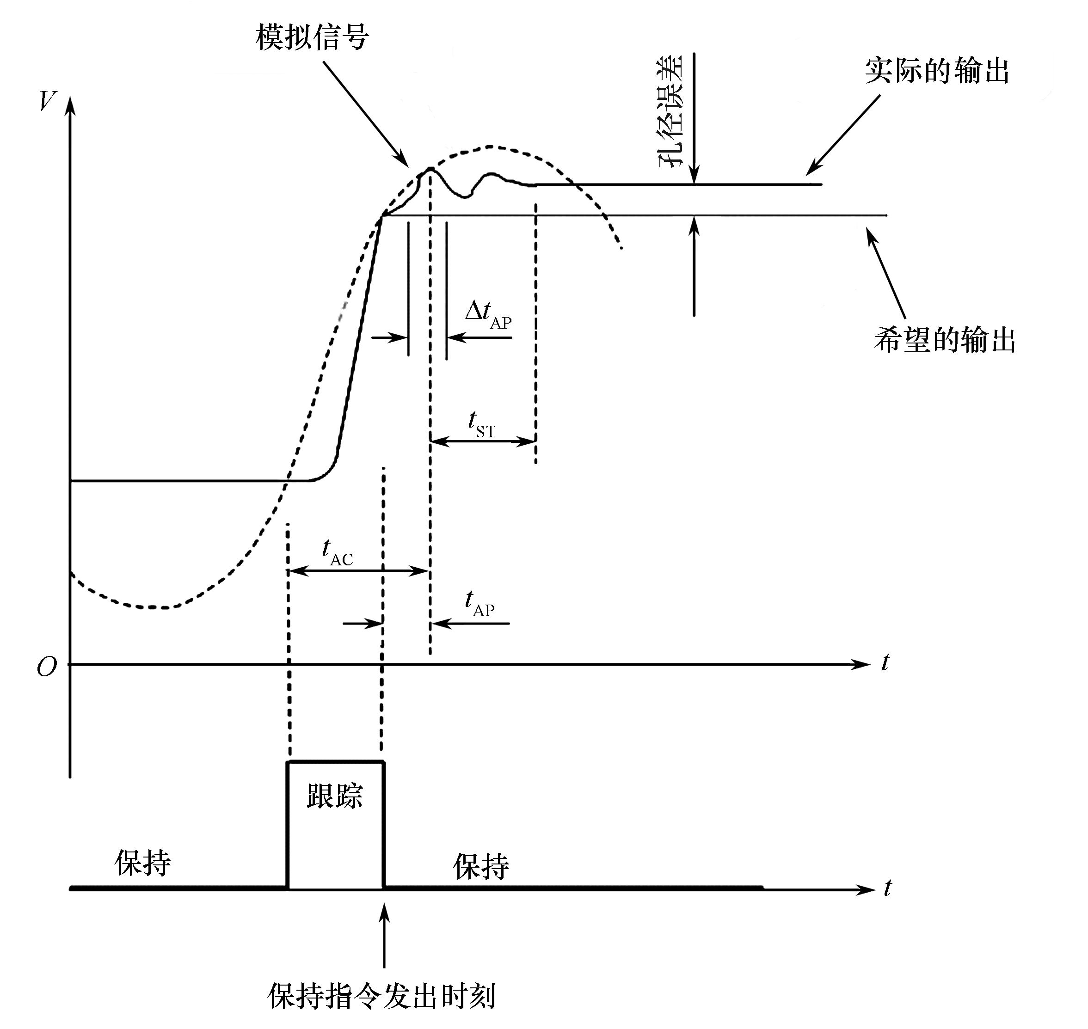
2.5.3 采样保持器性能指标
捕捉时间t_{AC}（Acquisition Time）
当采样／保持器从保持状态转到跟踪状态时，采样／保持器的输出从保持状态的值变到当前的输入值所需的时间。
孔径时间t_{AP}（Aperture Time）
保持指令发出瞬间到模拟开关有效切断所经历的时间。是由模拟开关从闭合到完全断开需要一定的时间，当接到保持指令时，采样/保持器的输出并不保持在指令发出瞬时的输入值上，而会跟着输入变化一段时间。
孔径不定时间△t_{AP}（Aperture Jitter）
孔径时间的变化范围，即孔径时间不是恒定的，而是在一定范围内随机变化的。开关断开时，C_{H}上的值不稳定，在t_{AP}后，输出还有一段波动，经过一段稳定时间（t_{ST}）后才保持稳定。为了量化的准确，应在发出保持指令后延迟一段时间（延迟时间应≥稳定时间），再启动A/D转换。
孔径误差
采样／保持器实际保持的输出值与理想输出值之差
保持电压下降率
在保持状态下，由于保持电容器上电荷的泄漏而使保持电压下降，在集成芯片中，通常用泄漏电流来表示；也可用电压下降率来表示，保持电压的下降率计算公式为：

Slide 50
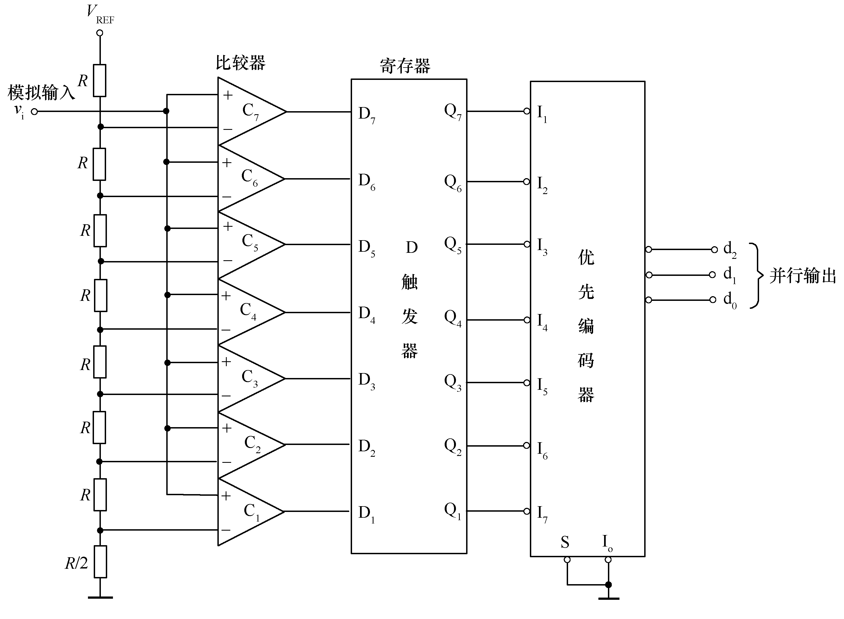
2.6 A/D 转 换 器
A/D转换器的种类
并联比较型
双积分型
逐次逼近型
Σ-Δ调制型
2.6.1 并联比较型A/D转换器
并联比较型A/D转换器组成
分压
电阻链
电压
比较器
优先
编码器
寄存器

Slide 51
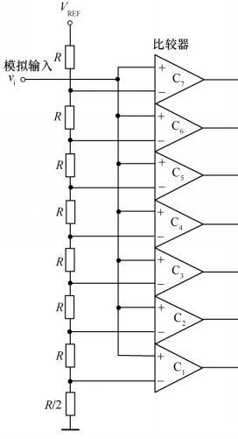
2.6.1 并联比较型A/D转换器
并联比较型A/D转换器工作原理
由图可见，分压电阻链由一个R/2和7个R电阻组成，它们依次对参考电压V_{REF}分压。R/2电阻分得的电压为
同理可得到其他各R上分得的电压为
2
将以上7个电压分别接到7个电压比较器的反相输入端，同时将模拟输入电压接到各电压比较器的同相输入端，使输入电压通过比较器分别与这7个电压同时进行比较。当输入电压比相应的参考电压高时，相应的比较器输出高电平，否则输出低电平。

Slide 52
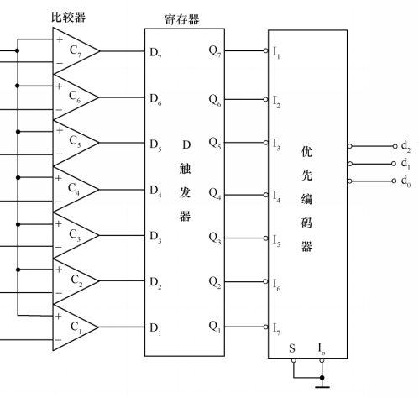
2.6.1 并联比较型A/D转换器
若
所有电压比较器的输出都为低电平，寄存器中所有触发器输出0；
C₁比较器输出高电平，其余电压比较器的输出都为低电平，寄存器中各触发器输出0000001
若
各触发器的输出直接送入优先编码器的输入端，根据优先编码器的功能，只有最高级别的比较器输出的高电平被编码。所以可得到编码器的对应输出编码d₂d₁d₀。此即为模拟量对应的数字量。
并联比较型A/D转换器优缺点
优点：转换速度快。
缺点：随着输出位数的增加，所需器件数增加很快

Slide 53
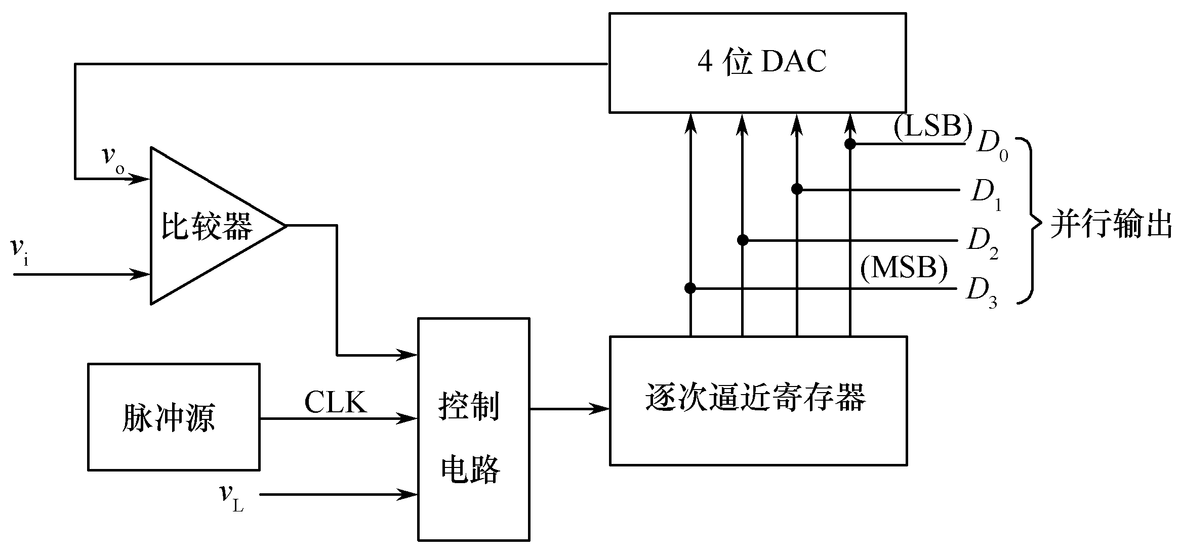
2.6.2 逐次逼近型A/D转换器
逐次逼近型A/D转换器是将输入模拟电压与不同的基准电压多次比较，比较时从DAC输入数字量的高位到低位逐次进行，依次确定各位数码的“0”、“1”状态，使转换所得的数字量在数值上逐次逼近输入模拟量的对应值。
逐次逼近型A/D转换器组成
逐次逼近型A/D转换器原理图
逐次
近似
寄存器
D/A
转换器
比较器
控制
电路
逐次逼近型A/D转换器转换过程
1转换启动 转换开始前逐次逼近寄存器输出清零，4位DAC
输出V₀=0。转换控制信号V_{L}=1时开始转换。
在CLK第一个时钟脉冲作用下，控制逐次逼近寄存器最高位输出为1，其余位输出0，即逐次逼近寄存器输出1000
2 第一个时钟

Slide 54
2.6.2 逐次逼近型A/D转换器
逐次逼近型A/D转换器转换过程
3 进入D/A转换器 进入D/A转换器，经D/A转换器转换为与之对应的模拟电压V₀，送入比较器与模拟输入信号V_{i}进行比较
◆若V₀>V_{i}，说明数字量1000太大，高位的1应去掉
◆若V_{i}>V₀，说明数字量1000不够大，高位的1应保留。
在第二个时钟脉冲作用下，按同样的方法将次高位置1，使寄存器输出1100（最高位的1保留时）或0100（最高位的1丢掉时），并送入比较器与输入信号V_{i}进行比较，从而确定次高位的1是否应该保留。按此方法逐次比较，直至最低位比较完后，转换结束。
逐次逼近型A/D转换器的转换时间取决于输出数字位数n和时钟频率，位数越多，时钟频率越低，转换所需要的时间越长。在输出相同位数的情况下，该转换方式的转换速度是除并联比较型外最快的一种，而且输出位数较多时电路规模较小，所以是目前集成A/D转换器产品中使用较为普遍的一种。
转换期间，输入信号的值不可发生变化，否则将出现转换错误，因而逐次逼近型A/D转换器抗干扰能力较差，所以在A/D转换器前一般要加采样/保持器锁定电压。

Slide 55
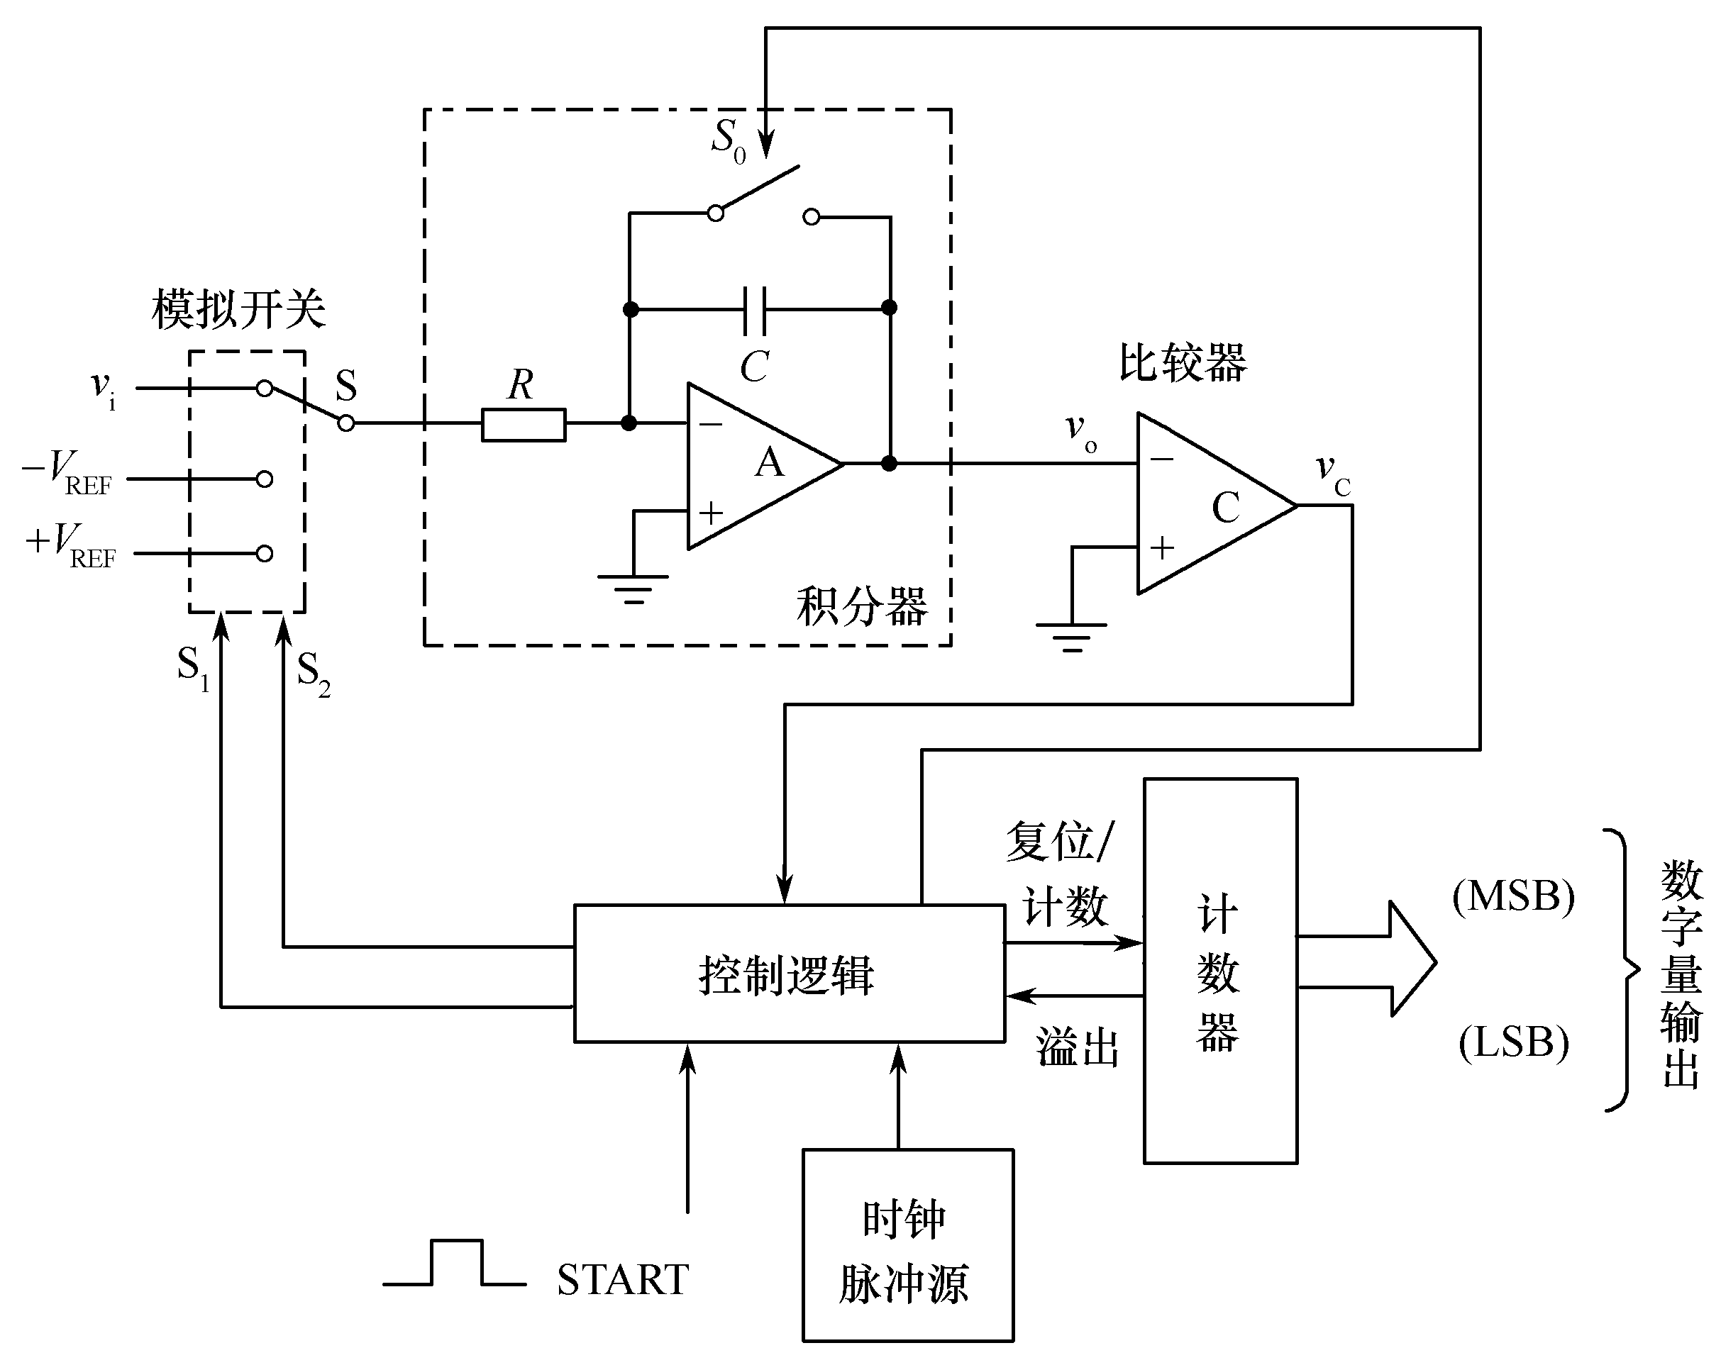
2.6.3 双积分式A/D转换器
V_{i}为被转换电压，+V_{REF}、-V_{REF}为正、负参考电压，START为启动信号。
双积分式A/D转换器基本原理
初始阶段 START=0，控制逻辑输出的控制信号使计数器清0（计数器的溢出位同时被清零），同时控制逻辑控制模拟开关S0闭合，使电容C充分放电。
积分第一阶段
积分开始：令START=1，控制逻辑输出控制信号（S₁、S₂的状态组合）控制模拟开关S与V_{i}接通，使积分器对V_{i}反向积分。
积分器开始反向积分（第一次积分）：若V_{i}>0，有V₀<0，V_{C}>0，S与V_{i}接通的同时控制逻辑控制计数器开始计数（计数脉冲周期为T₀），当计数器计满时，其溢出位变为1，控制电路根据Vc和溢出位的状态控制模拟开关S₁与-V_{REF}接通，同时计数器又从0开始计数。

Slide 56
2.6.3 双积分式A/D转换器
积分第二阶段
积分器开始正向积分（第二次积分）：当V₀上升到略大于0时，V_{c}变为低电平，该低电平使控制逻辑输出控制信号，控制计数器停止计数。此刻计数器的计数值即为A/D转换值。因为发生了两次积分过程，称为双积分式A/D转换。
第一次积分
设V_{i}在某一时间是常数，
式中T_{c}计数脉冲周期
第二次积分
其中D为计数器中的计数值。
（式1）
（式2）
（式1）代入（式2）

Slide 57
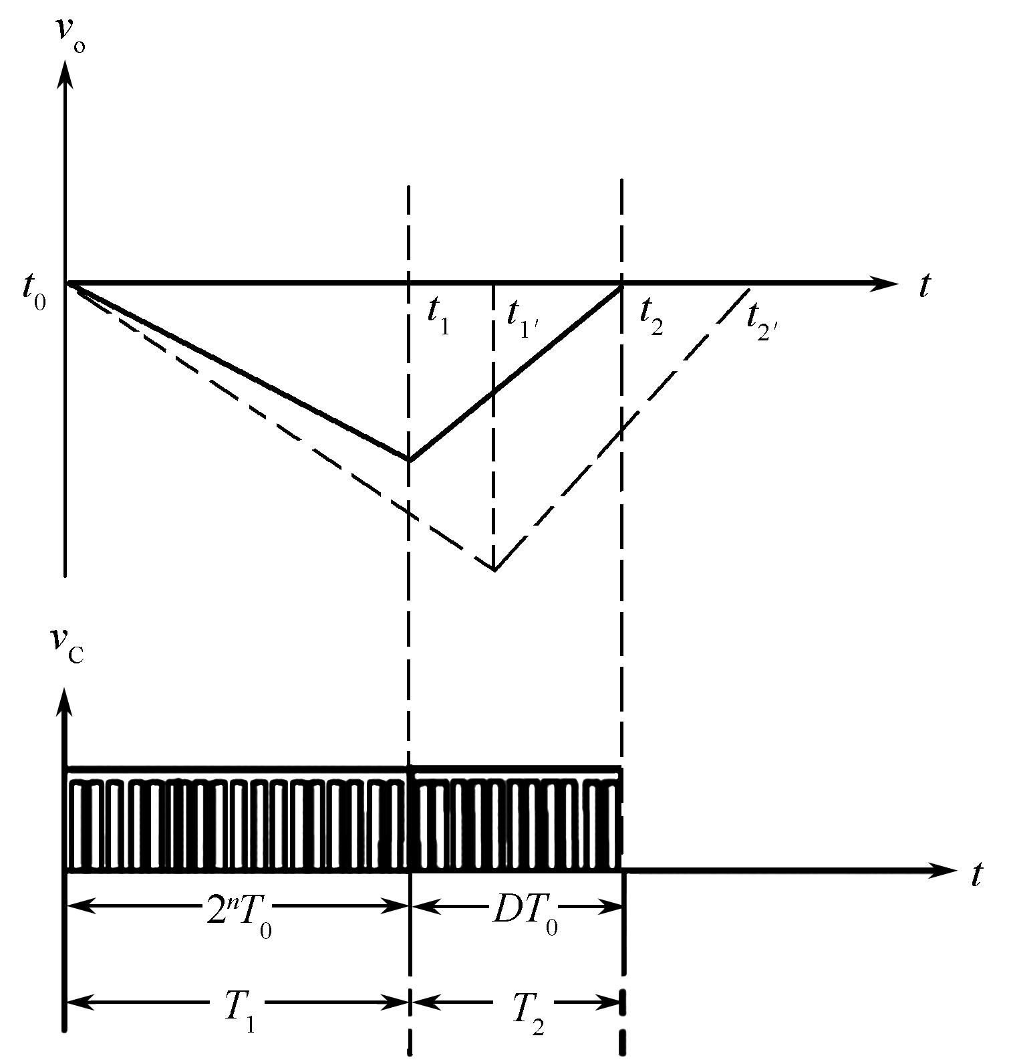
2.6.3 双积分式A/D转换器
结论
可见D只与V_{REF}和V_{i}有关系，与RC无关。当Vi=VERF时，D输出最大值，当V_{i}超V_{REF}过时溢出。
若输入模拟信号V_{i}<0，有V₀>0，V_{c}<0，计数器计满溢出时控制逻辑控制模拟开关S与+V_{REF}接通，其余过程与上述类同。
双积分式A/D转换器特点
双积分A/D在积分期间如果有干扰叠加到输入信号中，由于干扰一般是对称的，积分器的输出将取其平均值从而起到滤波的作用，提高了抗干扰能力，实际应用较广。但是由于转换精度依赖于积分时间，因此转换速度较慢。
双积分式A/D转换器转换波形

Slide 58
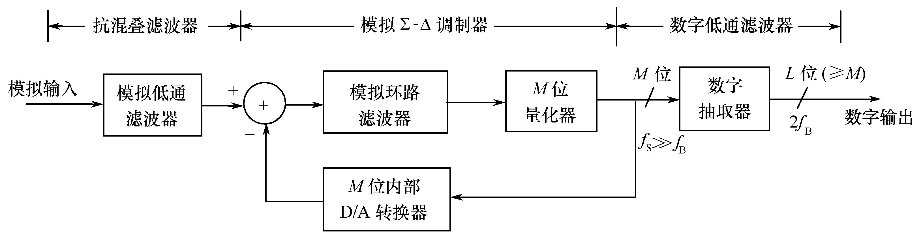
2.6.4 Σ-Δ ADC基本原理
Σ-△模数转换器内部主要构成
抗混叠
滤波器
模拟Σ-△
调制器
数字低通
滤波器
Σ-△内部结构框图
工作过程
模拟信号经模拟低通滤波器后变换成带限的模拟信号，然后，模拟Σ-△调制器以远高于信号频带的奈奎斯特频率的取样频率将带限模拟信号量化成信号频谱和量化噪声频谱相分离的低分辨率数字信号，随后用数字低通滤波器滤除信号频带以外的量化噪声，并将取样频率降低至奈奎斯特频率，获取高分辨率的数字信号。
Σ-△模数转换器是利用过取样(Oversampling)技术、噪声整形技术和数字滤波技术以很低的采样分辨率和很高的采样速率将模拟信号数字化，将高分辨率的转换问题化简为低分辨率的转换问题，增加有效分辨率。

Slide 59
2.6.4 Σ-Δ ADC基本原理
1 过采样技术
如果理想ADC输入为直流电压，那么多次采样得到的数字输出值总是相同的，而且分辨率受量化误差的限制。如果在这个直流输入信号上叠加一个交流信号（如果模拟输入电压本身是交流信号，则不必另叠加交流信号），并用比该交流信号频率高得多的采样频率进行采样，此时得到的数字输出值将是变化的，用这些采样结果的平均值表示ADC的转换结果能得到高得多的采样分辨率，这种采样频率远高于输入信号频率的技术称为过采样技术，过采样技术可提高ADC的分辨率。

Slide 60
2.6.4 Σ-Δ ADC基本原理
量化误差定义
ADC输入的模拟量是连续的，而输出的数字量是离散的，用离散的数字量表示连续的模拟量，需要经过量化和编码，由于数字量只能取有限位，故量化过程会引入误差，量化误差也称量化噪声。
数字量用N位二进制数表示时可有 个编码。在输入模拟信号归一化为0～1之间数值的情况下，对应输出码的一个最低有效位(LSB)发生变化的最小输入模拟量的变化量为：
量化噪声功率
在假定量化噪声是白噪声的情况下，量化噪声在以±q/2量化单位所划分的各量化电平内的分布是一样的，设量化噪声为e(n)，量化噪声功率用方差表示为
量化噪声的功率谱密度
由于量化噪声均等地散布于整个采样频率(f_{S})范围内，所以量化噪声的功率谱密度可表示为：
可见，N增大，q减小，量化噪声功率减小；采样频率越高，分布在直流至基带f_{B}(f_{s}/2)范围内的量化噪声功率越少。

Slide 61
2.6.4 Σ-Δ ADC基本原理
过采样的使用
如果用Kf_{s}的采样频率对输入信号进行采样(K称为过采样倍率)，整个量化噪声将位于直流至 之间，
使量化噪声的有效值降为原来的 。如果直接使用过采样方法使分辨率提高N位，必须进行 倍过采样。
为使采样速率不超过一个合理的界限，在Σ-ΔADC中采用Σ-Δ调制器，利用反馈来改变量化噪声在0～ f_{s}/2 之间的平坦分布，使之成为增函数形式。

Slide 62
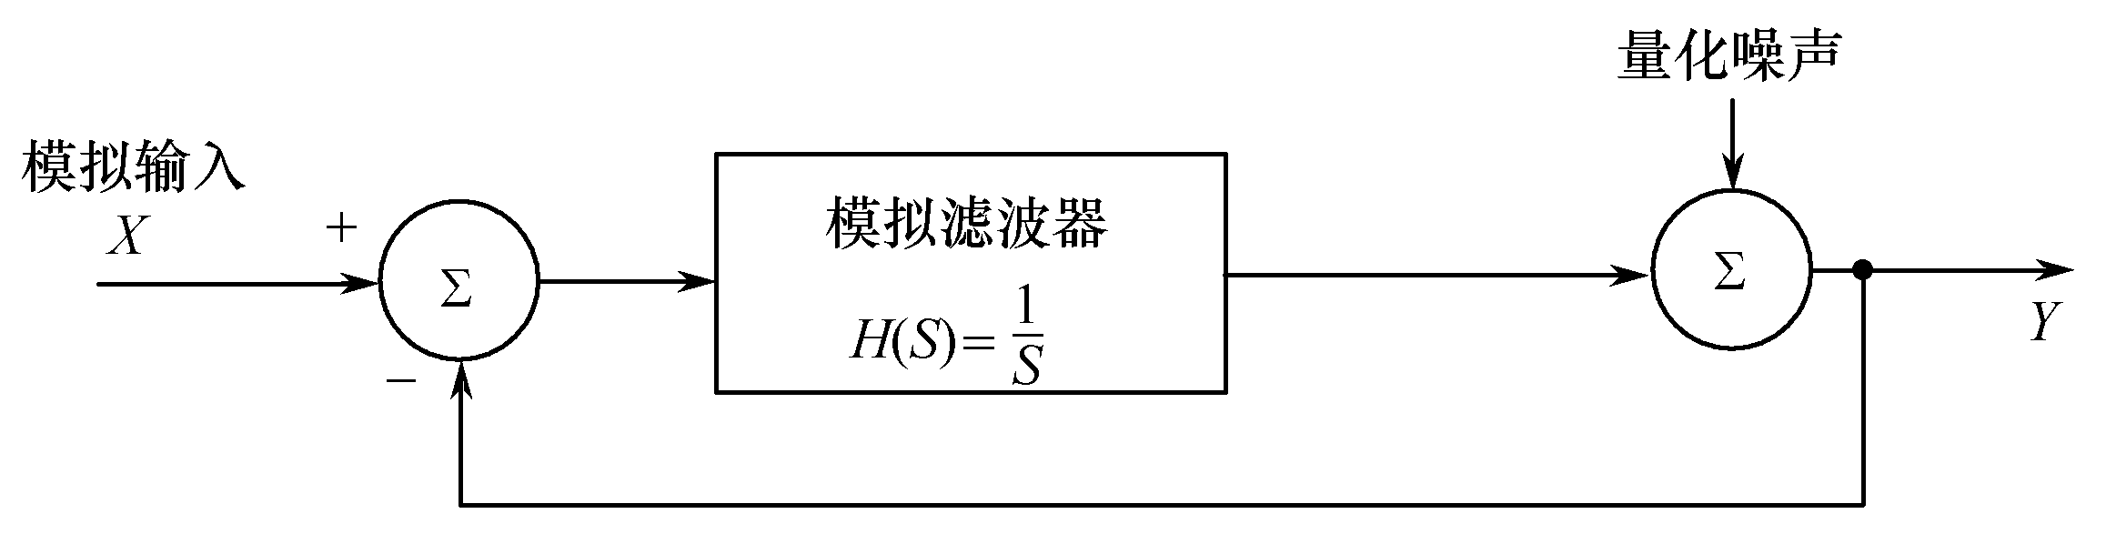
2.6.4 Σ-Δ ADC基本原理
2 量化噪声整形
设模拟Σ-Δ调制器中的量化器产生的量化噪声为加性白噪声，开关电容电路形式的等效频域线性化模型如下图所示，Q为量化噪声，H(S)为模拟滤波器的传递函数，输入信号为X，输出信号为Y，有
可见，当频率接近0时，（S→0），输出Y趋于X，且无噪声分量，当频率增高时，X/(S+1)项的值减小，而噪声分量QS/(S+1)增加，即Σ-△调制器对输入信号具有低通作用，对内部量化器产生的量化噪声具有高通作用。换言之，Σ-△调制器具有改变噪声分布状态的功能。这种对量化噪声的频谱进行整形的特性为噪声整形特性 。

Slide 63
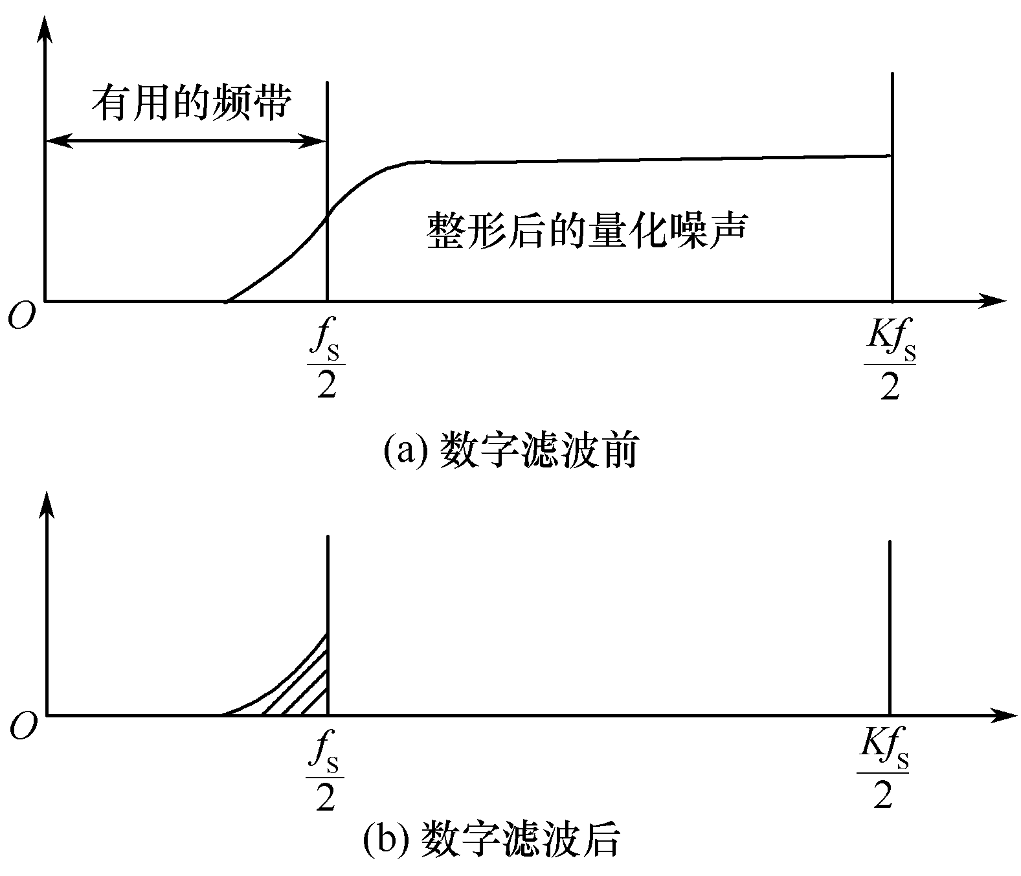
2.6.4 Σ-Δ ADC基本原理
3数字滤波和采样抽取
Σ-Δ调制器对量化噪声整形以后，其输出携带有输入模拟信号的幅度信息，它的频谱特点是信号频谱在基带（ ）内，将量化噪声移到基带（所关心的频带）以外，所以在Σ-Δ调制器后加一个数字低通滤波器，对整形后的量化噪声进行数字滤波，可滤
除 至 之间的无用信号，去除大部分量化噪声能量（包括Σ-Δ调制器在噪声整形过程中产生的高频噪声），如图所示。能提高信噪比并改善动态范围，实现用低分辨率ADC达到高分辨率的效果。
数字滤波前后噪声分布图

Slide 64
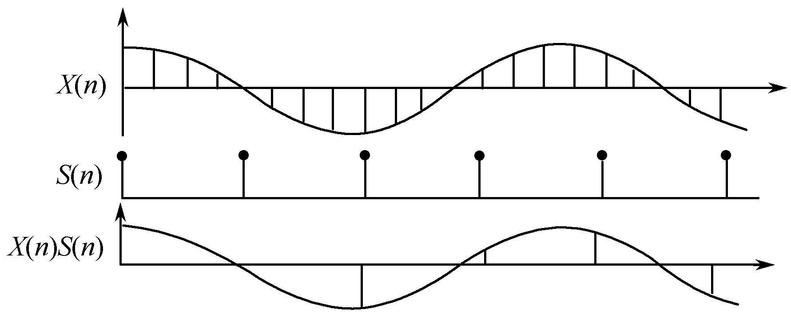
2.6.4 Σ-Δ ADC基本原理
为便于随后的发射、存贮或数字信号处理，在保证无混叠噪声的情况下，不失真的恢复原始信号，一般都将过取样频率降低到奈奎斯特频率。数字低通滤波器采用完成抽取和滤波功能要求具有良好滤波性能和高速运算能力的数字抽取滤波器。数字抽取滤波器通过对每输出M（M代表整数）个数据抽取1个的数字重采样方法，实现使输出数据速率低于原来的过采样速率，直到使关心的频带满足采样定理。这种方法称作输出速率降为1/M的采样抽取。如图所示是M=4的采样抽取，其中输入信号x(n)的重采样率已被降到原来采样速率的1/4。这种采样抽取方法不会使信号产生任何损失，它实际上是去除过采样过程中产生的多余信号的一种方法。
Σ-△型A/D转换器基于过取样Σ-△调制和数字滤波利用比奈奎斯特采样频率大得多的取样频率的一系列粗糙量化数据，由后续的数字抽取器计算出模拟信号所对应的低取样频率的高分辨率数字信号。
M=4的采样抽取
无需微调工艺就可获得16位以上的分辨率，制作成本低，适合于标准CMOS单片集成技术。因而，这一技术发展迅速，已成为音频范围高分辨率(>16位)数据转换器的主流产品，随工艺特征尺寸的进一步减少，速度和集成度还会不断提高。其突出优点是元件匹配精度要求低，电路组成主要以数字电路为主，能有效的用速度换取分辨率，

Slide 65
2.6.6 A/D转换器的主要技术指标
A/D转换器的转换精度
转换精度常采用分辨率(Resolution)和转换误差来描述。
（1）分辨率和量化误差
ADC的分辨率是衡量ADC能够分辨的输入模拟量的最小变化量的技术指标，是数字量变化一个最小量时对应的模拟信号的变化量。凡不足以引起一个最小数字量变化的模拟量形成的误差称为量化误差(Quantizing Error)，是由分辨率有限引起的，量化误差小于1个LSB。分辨率和量化误差是统一的，当输入电压一定时，位数越多，能够区分模拟输入电压的最小值越小，分辨能力越高，量化误差越小。所以，分辨率常以ADC输出的二进制或十进制数的位数表示。如输出为12位二进制数，分辨率为

Slide 66
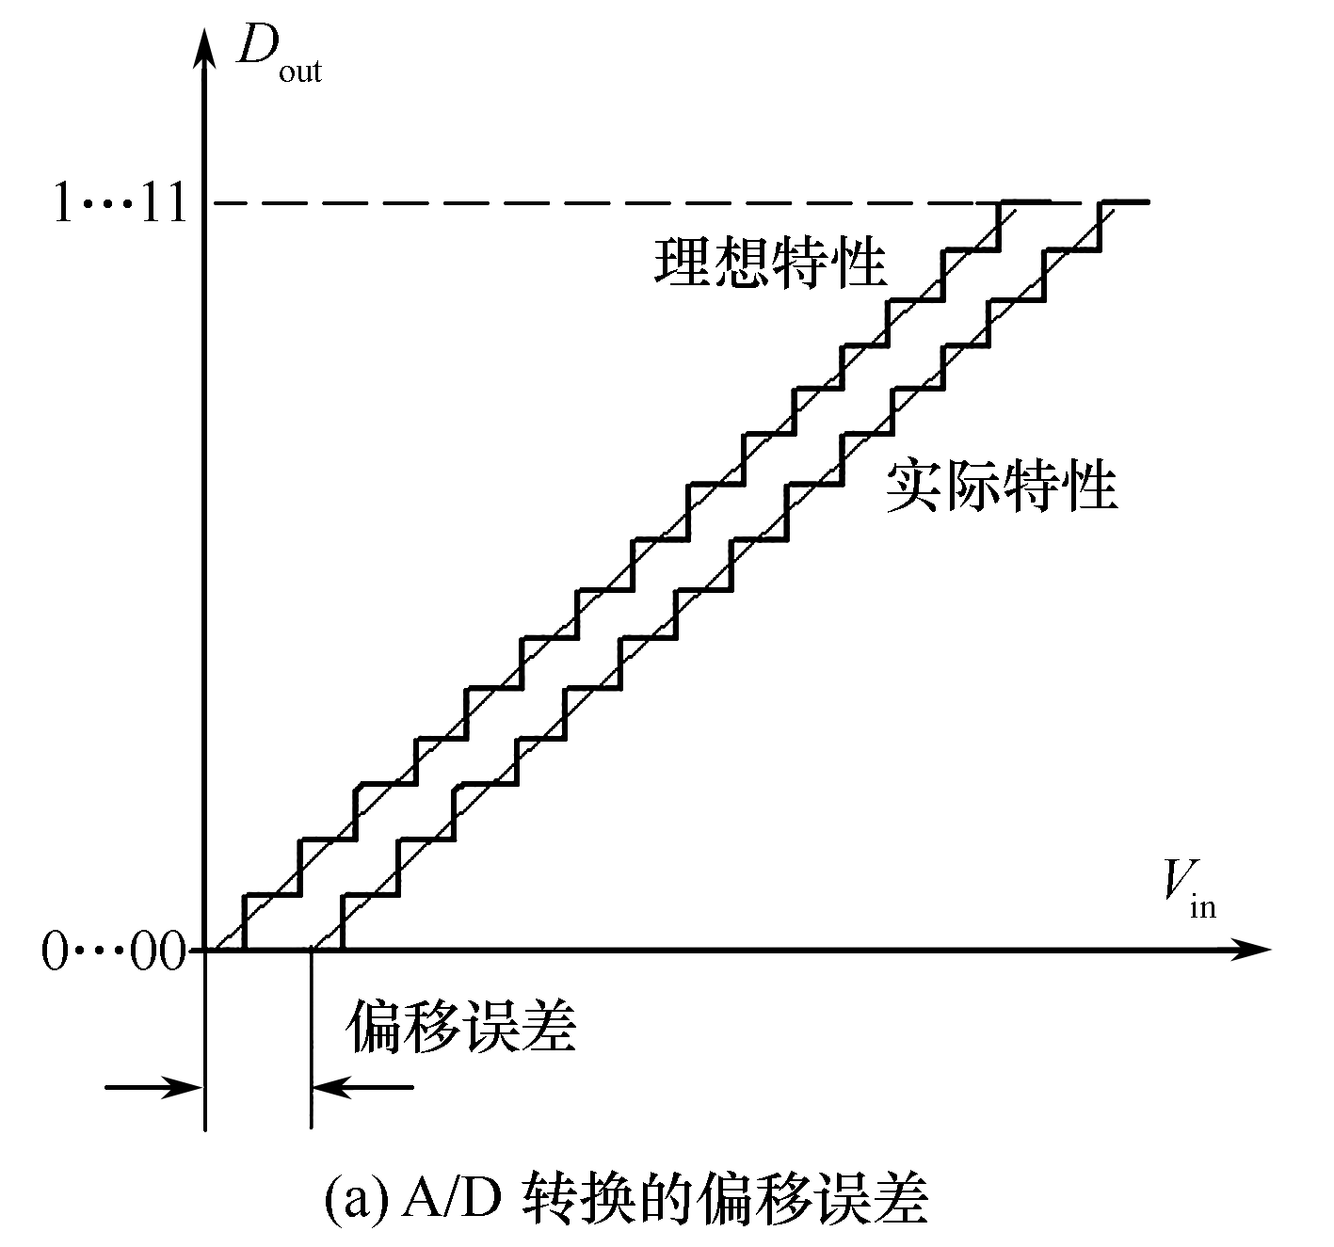
2.6.6 A/D转换器的主要技术指标
A/D转换器的转换精度
（2）转换误差
转换误差通常以输出误差的最大值形式给出，表示实际输出的数字量与理论上应该输出的数字量之间的差别，一般以相对误差的形式给出，并以最低有效位的倍数表示。例如转换误差<±1/2LSB，表示实际输出的数字量与理论应得到的输出数字量之间的误差小于最低有效位的半个字。转换误差综合地反映了在一定使用条件下总的偏差（不包含量化误差，因为量化误差是必然存在不可消除的），是通常手册中给出的。但也有些厂家以分项误差形式给出。
分项误差
偏移误差(Offset Error)：输入信号为零时输出信号不为零的值，如图所示。可外接电位器调至最小。

Slide 67
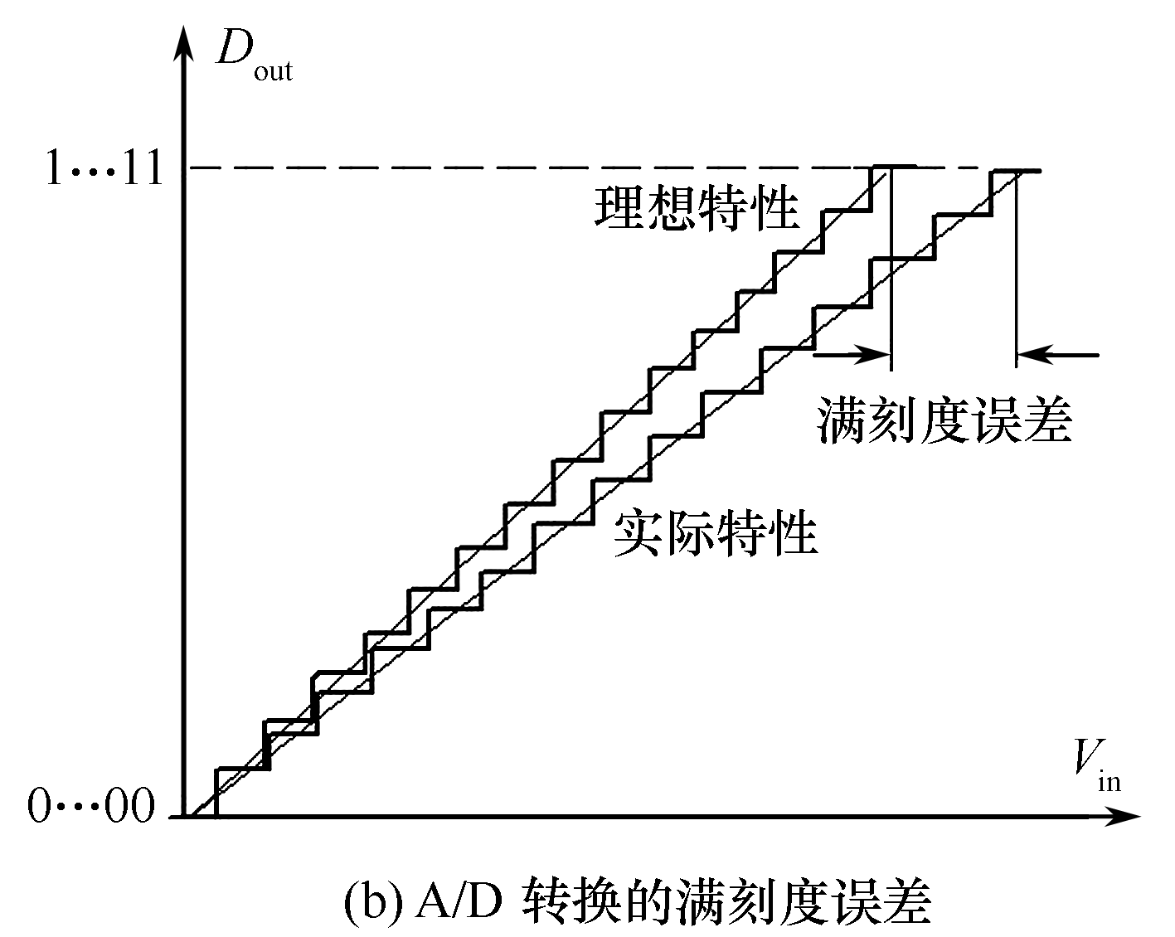

2.6.6 A/D转换器的主要技术指标
A/D转换器的转换精度
分项误差
满刻度误差(Full Scale Error)：当输出满刻度时，对应的输入与理想的满量程输入值之差。如图所示
●非线性误差：实际特性曲线和理想特性曲线输出值的最大误差点对应的输入值之差，如图所示

Slide 68
2.6.6 A/D转换器的主要技术指标
A/D转换器的转换速度
A/D转换器的转换速度常用转换时间或转换速率(Conversion Rate)描述。转换时间指完成一次A/D转换所需要的时间。转换速率是转换时间的倒数，一般指在1秒内可以完成的转换次数。转换速率越高越好。
转换速度主要取决于转换器的类型，积分式ADC的转换速度最慢，转换时间一般是毫秒级；并联型ADC的转换速度最快，例如8位二进制输出的并联型A/D转换器的转换速度一般在50ns以内；逐次比较式A/D转换器的转换速度次之，多数产品在10～100μs以内。有些8位转换器转换时间小于1μs。
满量程输入范围
满量程输入范围是指ADC输出从零变到最大值时对应的模拟输入信号的变化范围。例如某12位ADC输出000H时对应输入电压为0V，输出FFFH时对应输入电压为5V，则其满量程输入范围是0～5V。

Slide 69
2.7 A/D转换器与微处理器的接口
A/D转换器与微处理器相连应考虑的问题
（1）数据输出线的连接，按数据线的输出方式主要分为并行和串行两种。
（2）A/D转换的启动信号的连接；
（3）转换结束信号的处理方式；
（4）时钟的提供；
（5）参考电压的接法；
A/D转换器的控制方式
首先由微处理器向A/D转换器发出启动信号，然后读入转换结束信号，查询转换是否结束，若结束，读取数据；否则，继续查询，直到转换结束。该方法简单、可靠，但查询占用CPU时间，效率较低。
1、程序查询方式
微处理器向A/D转换器发出启动信号之后，根据A/D转换器的转换时间延时，一般延时时间稍大于A/D转换器的转换时间，延时结束，读入数据。该法简单、不占用查询端口，但占用CPU时间，效率较低，适合微处理器处理任务少的情况。
2、延时等待方式
微处理器启动A/D转换后可去处理其他事情，A/D转换结束后主动向CPU发出中断请求信号，CPU响应中断后再读取转换结果。微处理器可以和A/D转换器并行工作，提高了效率。
3、中断方式

Slide 70
2.7.1并行输出ADC与微处理器接口
1、8位并行ADC0809与微处理器接口
ADC0809是美国国家半导体公司（National Semiconductor）生产的廉价8路8位逐次比较式ADC，28脚封装，输出带三态锁存器，主要性能指标如下：
（1）分辨率为8位。
（2）转换时间为100μs（时钟频率为640Hz）。
（3）具有锁存控制功能的8路模拟开关，能对8路模
拟电压信号进行转换。
（4）输出电平与TTL电平兼容。
（5）单电源+5V供电。基准电压由外部提供，典型值为+5V，
此时允许模拟量输入范围为0~5V。功耗为10mW

Slide 71

2.7.1并行输出ADC与微处理器接口
1、8位并行ADC0809与微处理器接口
ADC0809内部结构框图

Slide 72


2.7.1并行输出ADC与微处理器接口
1、8位并行ADC0809与微处理器接口
ADC0809内部结构
★ALE为通道地址锁存信号，其上升沿
将地址信息送入地址锁存器；
★IN0～IN7为8路模拟量输入通道，
★地址码C、B、A选择其一进入图中虚线
框内的A/D转换部分进行转换，地址选择
信号和通道号的关系如表所示。

Slide 73

2.7.1并行输出ADC与微处理器接口
1、8位并行ADC0809与微处理器接口
ADC0809内部结构
★START为启动信号，正脉冲有效，
上升沿将所有内部寄存器清0，下
降沿启动A/D转换。
★EOC为转换结束标志，EOC=0时
表示正在转换，EOC=1时表示一
次转换结束。
★OE为输出允许信号，当OE输入高
电平时，选通三态输出数据锁存器，
A/D转换结果可从8位输出数字量
D7～D0读出。
★CLOCK为外部时钟输入信号，时钟
频率决定了转换速率，当时钟频率取
640kHz时，转换一次
约需100μS

Slide 74


2.7.1并行输出ADC与微处理器接口
1、8位并行ADC0809与微处理器接口
ADC0809转换时序如图所示，ADC0809启动后，约在100μS后EOC变为高电平，完成A/D转换
图为ADC0809与微处理器的一种典型接口电路。设读写地址由微处理器（8031）的P2口产生，译码地址为2000H，输入通道选择IN0，转换结果存放在单片机内部RAM的20H地址单元中。A/D的转换结果可采用查询方式、延时等待方式或中断方式读取。

Slide 75
2.7.1并行输出ADC与微处理器接口
1、8位并行ADC0809与微处理器接口
（1）查询方式程序
void main()
{
char xdata *pDA = 0x2000;
char data *pSram = 0x20;
*pDA = 0; ；//选通通道0
Delay(); //延时
while(P33 == 1) { } //等待EOC变高
* pSram = * pDA;
}

Slide 76
2.7.1并行输出ADC与微处理器接口
1、8位并行ADC0809与微处理器接口
（2）延时等待方式程序：
void main()
{
char xdata *pDA = 0x2000;
char data *pSram = 0x20;
*pDA = 0; ；//选通通道0
Delay(); //延时120us
*pSram = *pDA;
}

Slide 77
2.7.1并行输出ADC与微处理器接口
1、8位并行ADC0809与微处理器接口
（3）中断方式：
void main()
{
char xdata *pDA = 0x2000;
*pDA = 0; ；//选通通道0
IT1 = 1; EX1 = 1; EA = 1;
}
void INT1_INT() interrupt 2
{
char xdata *pDA = 0x2000;
char data *pSram = 0x20;
*pSram = *pDA;
*pDA = 0; //启动下一次传输
}

Slide 78


Slide 79


Slide 80

2.7.2串行ADC与微处理器接口
1、12位串行ADC MAX187/189与微处理器接口
MAX187/189主要性能特点
MAX187/189芯片引脚图
① 12位逐次逼近式（SAR）串行A/D转换芯片；
② 转换速度为75kHz，转换时间为8.5µs；
③ 输入模拟电压为0～5V；
④ 单一+5V供电；
⑤ DIP8引脚封装，外接元件简单，使用方便。
V_{DD}：工作电源，+5V±5%；
GND：模拟和数字地； V_{REF}：参考电压输入端；
:片选输入，低电平有效；在转换和读出数 据期间必须始终保持低电平。
A_{IN}：模拟电压输入端，输入范围为0～VREF；
（shut down）：关闭控制信号输入端，提供待 命低功耗状态（电流仅10 µA ）、允许使用内部 基准和禁止使用内部基准三级关闭方式；
：串行数据输出，在串行脉冲SCLK的下降沿数据变化；
SCLK：串行时钟输入，最大允许频率为5 MHz。
转换周期由CS下降沿进行初始化。转换结果以单极串行格式出现在D_{OUT}脚上。一个高位预示着转换周期结束（EOC），紧接着的为数据位（MSB高位在前），组成一个串行数据流。

Slide 81

2.7.2串行ADC与微处理器接口
1、12位串行ADC MAX187/189与微处理器接口
MAX187/189进行A/D转换的步骤
① 启动A/D转换，等待转换结束
当 输入低电平时，启动A/D转换，此时 引脚输出低电平，当 输出变为高电平时，表明转换结束（在转换期间，SCLK不允许送入脉冲）。
② 串行读出转换结果
SCLK引脚脉冲信号的输入
SCLK每输入一个脉冲，引脚上输出一位数据，数据输出的顺序为先高位后低位，在SCLK信号的下降沿，数据改变，在SCLK的上升沿，数据稳定。在SCLK信号为高电平期间从引脚上读数据。

Slide 82

2.7.2串行ADC与微处理器接口
1、12位串行ADC MAX187/189与微处理器接口
MAX187/189与MCS-51的连接
P1.7控制片选信号，P1.6输入串行移位脉冲，P1.5接收串行数据。VDD接+5V，V_{REF}端外接4.7µF退耦电容激活内部电压基准
sbit CS = P1^7; sbit SCLK = P1^6;
sbit DOUT = P1^5;
void ADRead()
{
unsigned char hbyte, lbyte;
SCLK = 1;
CS = 0; //启动A/D转换
while(DOUT == 0){}; //等待转换结束
hbyte = 0; //先读高4位
SCLK = 0;
for(i = 0; i < 4; i++){ //读高4位
SCLK = 1;
hbyte = (hbyte << 1) | DOUT;
SCLK = 0;
}
lbyte = 0;
for(i = 0; i < 8; i++) //读低8位{
SCLK = 1;
lbyte = (lbyte << 1) | DOUT;
SCLK = 0;
}
CS = 1;
}
程序的执行过程
程序中，首先清P1.7，启动MAX187开始A/D转换；然后读P1.5，等待转换结束；当P1.5变高，转换结束；从P1.6引脚发串行脉冲，从P1.5引脚逐位读取数据。
由于MCS-51单片机外接晶振最大不超过12 MHz，即便是执行一条单周期指令也需1 µs，所以发送SCLK时无需延时。

Slide 83

2.7.2串行ADC与微处理器接口
2、6位串行Σ-Δ ADC AD7705与微处理器的连接
AD7705特点
AD7705是AD公司推出的16 位Σ-Δ A/ D 转换器，可用于测量低频模拟信号。器件带有增益可编程放大器，可通过软件编程直接测量传感器输出的各种微小信号，具有分辨率高、动态范围广、自校准等特点。
●具有16位无丢失代码；
●非线性度为0. 003 %；
●增益可编程，可调整范围为1～128；
●输出数据更新率可编程；
●可进行自校准和系统校准；
●带有三线串行接口；
●采用3V或5V工作电压；
●低功耗。3V电压时，最大功耗为1mW，
等待模式下电源电流仅为8μA。
引脚排列

Slide 84
2.7.2串行ADC与微处理器接口
2、6位串行Σ-Δ ADC AD7705与微处理器的连接
AD7705的引脚
SCLK ：串行接口时钟输入端。
MCLK IN ：芯片工作时钟输入。可以是晶振或外部时钟，其频率范围
为500kHz到5MHz。
MCLK OUT：时钟信号输出。当用晶振作为芯片的工作时钟时，晶振
必须接在MCLK IN 和MCLKOUT之间。
如果采用外部时钟，MCLK OUT可用于输出反相时钟信号，以
作为其他芯片的时钟源。该时钟输出可以通过编程来关闭。
：片选端，低电平有效。
RESET：芯片复位端口。当该端为低电平时，AD7705芯片内的接口
逻辑、自校准、数据滤波器等均为上电状态。
AIN1( + ) 、AIN1( - )：分别为第1个差分输入通道的正端与负端。
AIN2( + ) 、AIN2( - )：分别为第2个差分输入通道的正端与负端。
REF IN( + ) 、REF IN( - )：分别为参考电压的正端与负端。
DIN ：串行数据输入端。 DOUT：转换结果输出端。
：A/ D 转换结束标志。
为低电平，表明数据寄存器中有新的数据，数据可用。
为高电平，表示数据寄存器数据在更新，这时不能读。

Slide 85

2.7.2串行ADC与微处理器接口
2、6位串行Σ-Δ ADC AD7705与微处理器的连接
AD7705的内部结构
包括由缓冲器和增益可编程放大器(PGA)组成的前端模拟调节电路、Σ-Δ调制器、可编程数字滤波器等部件。
片内的增益可编程放大器PGA可选择1、2、4、8、16、32、64、128八种增益之一，将不同摆幅范围的各类输入信号放大到接近A/D转换器的满标度电压再进行A/D转换，有利于提高转换质量。
AD7705 的电源
当电源电压为5V，基准电压为2.5V时，器件可直接接受从0～20mV至0～2.5V摆幅范围的单极性信号和从0～±20mV至0～±2.5V范围的双极性信号，负极性电压相对AIN(－)引脚而言，这两个引脚应偏置到恰当的正电位上。不允许在器件的任何引脚施加相对于GND为负电压的信号

Slide 86
2.7.2串行ADC与微处理器接口
2、6位串行Σ-Δ ADC AD7705与微处理器的连接
AD7705 的片内寄存器
通信寄存器
可读/写的8位寄存器，上电复位后缺省值为零，对该寄存器执行写操作，决定下一次操作是写还是读，同时决定这一次读操作或写操作针对哪个寄存器，并控制对哪一个输入通道进行采样。
也就是说所有的寄存器(包括通信寄存器本身和输出数据寄存器) 进行读操作之前必须首先写通信寄存器，然后才能读选定的寄存器。。
通信寄存器各位定义如下表
左边为最高位，右边为最低位
 | RS2 | RS1 | RS0 |  | STBY | CH1 | CH0
：写操作时此位必须为0，以保证对通信寄存器写操作的顺利完成。若将“1”写到此位，则后续的各位将不能被写入该寄存器。读操作时表示数据寄存器数据是否准备好。
与引脚定义相同，即低电平时数据寄存器中的数据可读，高电平时数据寄存器数据在更新，不能读。

Slide 87
2.7.2串行ADC与微处理器接口
2、6位串行Σ-Δ ADC AD7705与微处理器的连接
AD7705 的片内寄存器
RS2 | RS0 | RS0 | 寄存器 | 寄存器位数
0 | 0 | 0 | 通信寄存器 | 8位
0 | 0 | 1 | 设置寄存器 | 8位
0 | 1 | 0 | 时钟寄存器 | 8位
0 | 1 | 1 | 数据寄存器 | 16位
1 | 0 | 0 | 测试寄存器 | 8位
1 | 0 | 1 | 无操作
1 | 1 | 0 | 偏移寄存器 | 24位
1 | 1 | 1 | 增益寄存器 | 24位
通信寄存器
RS2～RS0：寄存器选择位。
用于选择下次操作要访问的8个片内寄存器之一
：读/写选择，指出下次对寄存器的操作是
读还是写。
★“1”表示下一次是读操作。
★“0”表示下一次是写操作。
STBY：等待模式
★STBY =“1” ：器件处于等待或掉电状态，此时电流约10μA。
★STBY =“0”：为正常工作模式。
CH1、CH0：选择输入通道。
★ CH1CH0=00 选择通道1，
★ CH1CH0=01 选择通道2。

Slide 88
2.7.2串行ADC与微处理器接口
2、6位串行Σ-Δ ADC AD7705与微处理器的连接
AD7705 的片内寄存器
设置寄存器
设置寄存器也是一个可读/写的8位寄存器，用于设置工作模式、校准方式和输入增益等。在通信寄存器选择后才能进行读或写。
设置寄存器的位定义如表
MD1 | MD0 | G2 | G1 | G0 |  | BUF | FSYNC
MD1、MD0：工作模式选择位，用于选择工作模式
具体含义如下表
MD1 | MD0 | 工作模式 | 功能
0 | 0 | 正常工作模式 | 转换器进行正常A//D转换
0 | 1 | 为自校准模式 | 一次完成零标度和满标度校准
1 | 0 | 零刻度校准 | 零刻度系统校准，零基准电压由外部提供
1 | 1 | 满刻度校准 | 满刻度系统校准，满标度电压由外部提供
G2 | G1 | G0 | 增益设置
0 | 0 | 0 | 1
0 | 0 | 1 | 2
0 | 1 | 0 | 4
0 | 1 | 1 | 8
1 | 0 | 0 | 16
1 | 0 | 1 | 32
1 | 1 | 0 | 64
1 | 1 | 1 | 128
G2、G1、G0：增益选择位，设置PGA的增益

Slide 89
2.7.2串行ADC与微处理器接口
2、6位串行Σ-Δ ADC AD7705与微处理器的连接
AD7705 的片内寄存器
设置寄存器
：单/双极性工作选择位，
▲ “0”表示选择双极性。
▲ “1”表示选择单极性。
BUF：输入缓冲控制位
▲“0”表示无缓冲，
▲“1”表示缓冲器传入通道，可处理
高阻 抗信号源。
FSYNC： 滤波器同步位。
该位为“1”时滤波器的节点、控制逻辑、校准
逻辑等复位，为“1”正常处理数据。

Slide 90

2.7.2串行ADC与微处理器接口
2、6位串行Σ-Δ ADC AD7705与微处理器的连接
AD7705 的片内寄存器
时钟寄存器
时钟寄存器是一个可读/写的8位寄存器，用于设置有关AD7705运行频率参数和A/D转换输出更新速率。
FS1、FS0：滤波器选择位，与CLK一起决定器件的输出更新率，在MCLK IN的时钟频率正确和CLKDIV位的设置也恰当的情况下，输出更新率如表

Slide 91
2.7.2串行ADC与微处理器接口
2、6位串行Σ-Δ ADC AD7705与微处理器的连接
AD7705 的片内寄存器
时钟寄存器
ZERO：必须为0
CLKDIS：主时钟禁止位，为1时，禁止主时钟在MCLK OUT引脚输出，
如使用晶体振荡器由器件内部产生时钟，必须为0
CLKDIV：时钟分频位，=1时表示输入主时钟在器件使用前被二分频；
=0时不分频
CLK：时钟位，时钟频率为2.4576MHz（CLKDIV=0）时，该位设置为1，
时钟频率为1MHz（CLKDIV=0）时，该位设为0

Slide 92
2.7.2串行ADC与微处理器接口
2、6位串行Σ-Δ ADC AD7705与微处理器的连接
AD7705 的片内寄存器
数据寄存器
16位只读寄存器，由两个8位的存贮单元组成，用于存放最新的转换结果。输出时MSB在前，如果接收微控制器需要LSB在前，例如8051系列，读取的时候应该分两次读，每次读出8位分别倒序，而不是整个16位倒序。
其他寄存器
其他寄存器包括测试寄存器，用于测试；零标度校准寄存器和满标度校准寄存器，成对使用，用于存放校准数据，可用来分析噪声和转换误差。用户一般不用。

Slide 93


2.7.2串行ADC与微处理器接口
2、6位串行Σ-Δ ADC AD7705与微处理器的连接
读写时序
DIN 线用来向片内寄存器传输数据
DOUT 线用来访问寄存器里的数据
SCLK为串行时钟输入端，
◆所有的数据传输都和SCLK信号有关，
当与单片机连接时，为确保芯片数据
转换可靠，在两次相邻的数据传输之
间应将SCLK置为高电平。
为状态信号
为低电平，表示转换结束，数据寄存器的数据准备就
绪，单片机可以读取转换结果。
如果在数据寄存器数据更新之前， 变为高电平，表示此时不能读数，避免在数据寄存器更新的过程中读出不可靠的数据。

Slide 94

2.7.2串行ADC与微处理器接口
2、6位串行Σ-Δ ADC AD7705与微处理器的连接
AD7705与微处理器的连接
AD7705可以直接与AT89C51连接。用到的数据线有片选 、串行时钟输入SCLK、指令或数据输入DIN以及转换结果输出DOUT等
设传感器输出0～10V的电压信号，AD7705在增益为1时的满量程为2.5V，因此应对输入电压进行分压。
为了能用软件有效地控制AD7705的复位，图中将RESET与AT89C51的P1. 2 相连，保证AD7705可靠复位。
接AT89C51的INT1，使AD7705在转换结束后向单片机申请中断，利用中断服务程序读取最新转换结果。
AD7705与微处理器的连接图
使用AD7705时，应对其初始化，首先对通信寄存器进行一次写操作，决定下一次对哪个寄存器进行什么样的操作内容，然后进行参数设置。
参数设置时应考虑模拟信号输入模式(单极性还是双极性) 、是否需要缓冲、时钟分频和输出更新速率；且应根据外部输入信号的幅度设置器件的增益值。对AD7705所有寄存器设置后，器件才能正常工作。

Slide 95

2.7.2串行ADC与微处理器接口
2、6位串行Σ-Δ ADC AD7705与微处理器的连接
读数流程
初始化后，CPU可以从模数转换器中读数据，读取数据之前通过查询 引脚状态，确定数据寄存器的状态，如果 引脚为低电平，表示数据已经转换完成，可以读取。

Slide 96



2.8 开关量输入输出通道
开关量（数字量）信号是指只有开和关、通和断、高和低两种状态的信号，可以用二进制0和1表示。
对单片机而言，其内部已具有并行I/O端口，当外界开关量信号的电平与单片机I/O端口相符，可直接检测和接收开关量输入信号；如果电平不符，则需要经过电平转换接口电路。在外部开关信号中经常会出现瞬时高压、过电流或抖动，开关量信号在输入单片机前须经过滤波、隔离等接口电路处理
智能仪器输出的开关量多用来控制只有两种状态的执行机构或器件，由于被控对象不同，要求的控制电压或电流不同。
2.8.1 开关量输入通道

Slide 97
2.8.2 开关量输出通道

Slide 98
2.9 模拟量输出通道
模拟量输出通道是计算机对采样数据实现某种运算处理后，将处理结果回送给被测对象的数据通路。
输出数字信号的形式主要有开关量、数字量和频率量。
对于模拟量控制系统，应通过数/模（D/A）转换将其变换成模拟信号输出。
模拟量输出通道是将微机输出的数字量转换成适合于执行机构所要求的模拟量的环节。
模拟量输出通道一般有单路模拟量输出通道和多路模拟量输出通道。

Slide 99
2.9 模拟量输出通道
单路模拟量输出通道的一般结构
寄存器用于保存计算机输出的数字量；D/A转换器用于将计算机输出的数字量转换为模拟量；而D/A转换器输出的模拟量信号往往无法直接驱动执行机构，需要放大/变换电路进行适当地放大或变换。
多路模拟量输出通道的一般结构

Slide 100

2.9.1 D/A转换原理
D/A转换器（Digital to Analog Converter）
模拟量输出通道中的关键部件
按其工作原理可分为:
权电阻网络D/A转换器、
倒T型电阻网络D/A转换器、
权电流型D/A转换器等。
1、倒T型电阻网络D/A转换器
倒T型电阻网络D/A转换器由求和运算放大器、模拟开关和电阻网络等组成，电阻网络中的电阻接成倒T型
倒T型电阻网络D/A转换器原理图

Slide 101


2.9.1 D/A转换原理
计算各支路电流的等效电路
1、倒T型电阻网络D/A转换器
由于V₋=V₊=0，所以，无论开关S₃、S₂、S₁、S₀与哪一边接通，各2R电阻的上端都相当于接通“地电位”端，电阻网络的等效电路如图所示。
设总电流为I，图中看出从11＇、22＇、33＇、44＇每个端口向左看的等效电阻都是R，所以从参考电源流入电阻网络的总电流
… … … … (式2-15)
流过44＇电阻支路的电流为I/2，流过33＇、22＇、11＇各电阻支路的电流分别为I/4、I/8、I/16。
设需要转换的二进制数字量为d₃d₂d₁d₀，开关S₃～S₀受数字量d₃～d₀的控制。
当某位数字量为“1”时（如d₀=1），控制相应的开关（如S₀）与放大器的反相输入端接通，相应电阻支路的电流（I/16）流过放大器的反馈电阻R_{F}（因I－=0）。
当某位数字量为“0”时，控制相应的开关与“地电位”端接通，相应电阻支路的电流不流过放大器的反馈电阻。

Slide 102



2.9.1 D/A转换原理
1、倒T型电阻网络D/A转换器
故流过放大器反馈电阻的总电流 ：
…（2-16）
又
取反馈电阻R_{F}=R，并将（式2-15），（2-16）代入上式，有输出电压：
…………（2-17）
（式2-17）表明输出模拟电压正比于输入的数字量
实现了数字量转换为模拟量的功能。对于n位倒T型电阻网络D/A转换器，输入为n位二进制数字量 ，输出的模拟电压：
可见倒T型电阻网络的电阻取值只有R和2R两种，精度容易保证，而且，流过各2R电阻的电流直接流入运算放大器的输入端，提高了转换速度。
利用倒T型电阻网络制作的集成芯片种类很多，例如DAC0832（8位）、5G7520（10位）、AD7524（8位）、AD7546（16位）等。

Slide 103

2.9.1 D/A转换原理
2、权电流型D/A转换器
倒T型电阻网络D/A转换器在转换过程中利用模拟开关将基准电压接到电阻网络中，分析时，把模拟开关当做理想开关对待，实际中，模拟开关都存在一定的导通电阻和导通压降，而且，每个开关的导通电阻和导通压降各不相同，不可避免地会使流过各支路的电流有所变化，引起转换误差。
为此，用一组恒流源取代倒T型电阻网络D/A转换器中的电阻网络，可构成权电流型D/A转换器。
权电流型D/A转换器包含运算放大器、模拟开关和恒流源，原理电路如图所示。恒流源从高位到低位电流大小依次取为I/2、I/4、I/8、I/16。
权电流型D/A转换器原理图

Slide 104
2.9.1 D/A转换原理
2、权电流型D/A转换器
设要转换的二进制数字量仍为 ，与倒T型电阻网络D/A转换器类似.
当某位为“1”时控制开关S与运算放大器的反向输入端接通，恒流源提供的电流流过放大器的反馈电阻；
当某位数字量为“0”时控制开关S与“地电位”接通，恒流源提供的电流不流过放大器的反馈电阻。
则运算放大器的输出电压:
可见输出电压正比于输入的数字量。
采用恒流源后，由于恒流源内阻极大，相当于开路，所以各支路权电流的大小不受开关导通电阻和电压的影响，降低了对开关电路的要求，提高了转换精度。
在单片集成DAC中，DAC0806、DAC0807、DAC0808等采用权电流型D/A转换电路。

Slide 105
2.9.2 D/A转换器的主要技术指标
1、转换精度
（2）转换误差
实际D/A转换器由于各元件参数值存在误差、基准电压不够稳定以及运算放大器的漂移等，使D/A转换器实际转换精度受转换误差的影响，低于理论转换精度。
转换误差指实际输出的模拟电压与理想值之间的最大偏差，常用这个最大偏差与输出电压满刻度（Full Scale Range简称FSR）的百分比或最低有效位（LSB）的倍数表示。
一般是增益误差、漂移误差和非线性误差的综合指标。
增益误差（比例系数误差）
D/A转换器的输出与输入特性曲线的斜率称为D/A转换增益或标度系数。实际转换的增益与理想增益之间的偏差为增益误差。主要由基准电压和运算放大器增益的不稳定引起。
漂移误差（平移误差）
当输入数字为全零时实际输出值与理想输出值的差值，即输入数字为全零时输出不为0的值。由运算放大器的零点漂移引起，与输入的数字量无关，将理想曲线向上或向下平移，不改变其线性，也称平移误差。

Slide 106
2.9.2 D/A转换器的主要技术指标
1、转换精度
（2）转换误差
非线性误差（非线性度）
实际转换特性曲线与理想特性曲线之间的最大偏差，一般用该偏差相对于满刻度之比的百分数表示。主要由模拟开关的导通电阻、导通压降和电阻网络的阻值偏差引起，是一种没有一定变化规律的误差。
例如某8位DAC的非线性误差为±0.05%，最大正、负误差为:
因此，非线性误差也常用若干个LSB表示（如上例的 ），一般要求DAC的非线形误差小于 。

Slide 107
2.9.2 D/A转换器的主要技术指标
2、转换速度
一般由建立时间决定。建立时间是指当输入的数字量变化时，输出电压进入与稳态值相差 范围以内的时间。
输入数字量的变化越大，建立时间越长，所以输入从全0跳变为全1（或从全1变为全0）时建立时间最长，该时间称为满量程建立时间，一般手册上给出的建立时间指满量程建立时间。
例题
某信号采集系统要求用一片A/D转换集成芯片在1s内对16个热电偶的输出电压分时进行A/D转换。已知热电偶输出电压范围为0~0.025V（对于于0-450度温度范围），需要分辩的温度为0.1度，试问应选择多少位的A/D转换器，其转换时间为多少？
0.1/450=1/4500，需要13位A/D(分辨率1/8192)
转换时间为1/16=62.5ms

Slide 108
2.9.3 D/A转换器与微处理器的接口
DAC芯片种类繁多，目前常用的DAC中:
从数码位数上看，有8位、10位、12位、16位。
在输出形式上，有：电压输出型和电流输出型。
按输入是否含有锁存器分为：内部无锁存器和内部有锁存器形式。
按数字量的输入形式分为：并行总线D/A转换器和串行总线D/A转换器。
按转换时间分为：超高速DAC（转换时间＜100ns）、高速DAC（介于100ns～10μs之间）、中速DAC（介于10μs～100μs之间）、低速DAC（＞100μs）等。
不同形式的DAC与微处理器接口有所不同。有些DAC将电阻网络、模拟开关、数据锁存器、基准电源及运算放大器等集成在一片芯片上，方便使用。
下面分别以并行和串行DAC为例介绍。

Slide 109
2.9.3 D/A转换器与微处理器的接口
1、带锁存器的并行D/A与微处理器的接口
常用DAC芯片有：8位分辨率的DAC0800系列、DAC0830系列；10位分辨率的DAC1020系列、AD7520系列；12位分辨率的DAC1208系列、AD1230系列、DAC1220系列、AD7521系列等。
其中DAC0832是美国国家半导体公司生产的8位分辨率的D/A转换芯片，主要性能如下：
V_{REF}
分辨率8位；转换时间1μs；
参考电压±10V；
单电源＋5V～＋15V；功耗20mW。
8位
8位
8位
I_{OUT2}
DI₇～DI₀
输入
DAC
D/A
I_{OUT1}
寄存器
转换器
寄存器
R_{fb}
DAC0832的内部结构如图所示，内部有两级数据缓冲器（8位输入寄存器和8位DAC寄存器）和一个D/A转换器以及门控电路。内部无参考电源，需外接；输出电流型，要获得电压输出需外加转换电路。各引脚含义如下：
ILE
LE₁
LE₂
AGND
模拟地
CS
V_{CC}
WR₁
WR₂
DGND
XFER
数字地
DAC0832逻辑结构框图

Slide 110
2.9.3 D/A转换器与微处理器的接口
1、带锁存器的并行D/A与微处理器的接口
DI₇～DI₀ ：8位数字量输入。
ILE ：输入寄存器的允许信
号，高电平有效。
CS : 片选信号
：数据写入输入寄存器
的控制信号。
V_{REF}
8位
8位
8位
I_{OUT2}
DI₇～DI₀
输入
DAC
D/A
I_{OUT1}
寄存器
转换器
寄存器
R_{fb}
ILE
LE₁
LE₂
AGND
模拟地
CS
V_{CC}
：数据写入DAC寄存
器的控制信号。
：传送控制信号。
: 模拟电流输出，当输
入数字为全为“1”时，
输出电流最大
WR₁
WR₂
DGND
XFER
数字地
DAC0832逻辑结构框图
数字为全为“0”时，输出电流为0。
：模拟电流输出，模拟量为差动电流输出,与 的关系是：
＝常数
：内部反馈电阻引脚，可外接输出增益调整电位器。
：参考电压输入端，可接正负电压，范围为-10～+10V。

Slide 111
2.9.3 D/A转换器与微处理器的接口
1、带锁存器的并行D/A与微处理器的接口
：芯片电源，+5～+15V，
典型值为+15V。
AGND ：模拟信号接地点。
DGND ：数字信号接地点。
V_{REF}
8位
8位
8位
I_{OUT2}
DI₇～DI₀
输入
DAC
D/A
I_{OUT1}
寄存器
转换器
寄存器
R_{fb}
ILE
LE₁
LE₂
AGND
由图可见，两个数据缓冲器的工作状态分别受 和 的控制，当
=1时，输入数据寄存器的输出跟随输入的变化而变化，当 =0时，输入数据被锁存，寄存器的输出不跟随输入的变化而变化。
模拟地
CS
V_{CC}
WR₁
WR₂
DGND
XFER
数字地
DAC0832逻辑结构框图
信号由ILE信号和 、 共同控制，当 、 均为低电平而ILE为高电平时， =1；而当ILE信号和 、 中任一个电平发生变化时，
=0。
受 和 的控制，当 和 同时有效时，输入寄存器的数据被装入DAC寄存器，同时启动一次D/A转换，转换的结果以差动电流的形式从 和 端输出。DAC0832有三种工作方式，分别是：

Slide 112
2.9.3 D/A转换器与微处理器的接口
1、带锁存器的并行D/A与微处理器的接口
（1）直通方式
当 、 、 和 都接数字地，ILE接高电平时，芯片工作于直通方式。此时，只要数字量从DI₇～DI₀输入，就立即进行D/A转换，并输出转换结果。此种工作方式下，DAC0832不能直接与CPU的数据线相连，很少使用。
V_{REF}
（2）单缓冲方式
8位
8位
8位
I_{OUT2}
此种工作方式下，两个寄存器中任一个处于直通状态，另一个工作于受控锁存器状态或两个寄存器同步受控。应用于只有一路模拟输出或有多路输出但不要求多路同时输出的场合。
DI₇～DI₀
输入
DAC
D/A
I_{OUT1}
寄存器
转换器
寄存器
R_{fb}
ILE
LE₁
LE₂
AGND
模拟地
CS
V_{CC}
WR₁
WR₂
DGND
XFER
数字地
DAC0832逻辑结构框图

Slide 113

2.9.3 D/A转换器与微处理器的接口
1、带锁存器的并行D/A与微处理器的接口
图所示为单缓冲工作方式下DAC0832与8031单片机的一种连接方法。
相应程序片断如下：
……
//待转换的数据送入A
char ndata;
//给出0832的地址
char xdata *pDA = 0x7FFF;
//数据送入0832并启动D/A转换
*pDA = ndata;
单缓冲工作方式
将ILE接+5V电源， 和 同时由CPU的 控制， 和 接地址选择线P2.7，使两级寄存器的控制信号同时选通,使CPU对DAC0832进行一次写操作，输入数据便在控制信号的控制下，直接进入内部DAC寄存器中，并进入DAC转换器进行D/A转换。

Slide 114

2.9.3 D/A转换器与微处理器的接口
1、带锁存器的并行D/A与微处理器的接口
（3）双缓冲方式
此种工作方式下，CPU对DAC0832进行两次写操作，CPU经数据总线分时向各路DAC输入要转换的数字量，并锁存在各路DAC的输入寄存器中，然后CPU对所有的DAC发出控制信号，使各个DAC输入寄存器中的数据输入DAC寄存器，实现多路同步转换输出。
双缓冲工作方式
此时，将ILE接+5V； 、 均接CPU的 ； 和 分别接两个端口的地址译码信号，其中， 作为输入寄存器的选通信号， 作为DAC转换寄存器的选通信号，如图所示为双缓冲工作方式下DAC0832与8031单片机的连接方法，由图可见，两片输入寄存器的地址分别为BFFFH和7FFFH，两片DAC寄存器的地址均为DFFFH。
V_{REF}
8位
8位
8位
I_{OUT2}
DI₇～DI₀
输入
DAC
D/A
I_{OUT1}
寄存器
转换器
寄存器
R_{fb}
ILE
LE₁
LE₂
AGND
模拟地
CS
V_{CC}
WR₁
WR₂
DGND
XFER
数字地
DAC0832逻辑结构框图

Slide 115

2.9.3 D/A转换器与微处理器的接口
1、带锁存器的并行D/A与微处理器的接口
若设要输出的数据存于R1、R2寄存器中。相应的转换程序如下：
char xdata *p1 = 0xBFFF;
char xdata *p2 = 0x7FFF;
char xdata *pStart = 0xDFFF;
*p1 = data1; //待转换的数据送入 1#0832寄存器
*p2 = data2; //待转换的数据送入2#0832寄存器
*p3 = 0; // 1#、2#转换结果同时输出
该工作方式下，数据接收和启动转换可以异步进行，即在对某数据转换的同时，能进行下一数据的接收，以提高转换速率。
由于DAC0832的转换结果以差动电流形式输出，所以在上述两种工作方式中，在电流输出端外接了运算放大器，转换成电压输出。
双极性转换电路图
有时希望输出双极性的电压信号，这时，可按图所示连接。输出电压
为保证输出的线性度，两个电流输出端（ 和 ）的电位应尽可能接近零电位，否则，运算放大器输入端的微小电位差会导致很大的输出线性误差。
DAC输出电压形式的模拟量时，其内阻很小，外接负载电阻应较大；输出电流形式的模拟量时，其内阻较大，外接负载电阻应很小。

Slide 116
2.9.3 D/A转换器与微处理器的接口
2、串行数模转换器及其与微处理器接口
串行数模转换器占用CPU引脚数少、功耗低，在便携式智能仪器中应用广泛，有多家公司生产。
其中TLC5615是美国德州仪器公司生产的具有串行接口的10位DAC芯片，性能价格比高，通过3根串行总线可完成10位数据的串行输入，主要性能特点如下：
l0位CMOS电压输出；
5V单电源供电；
与CPU三线串行接口；
最大输出电压可达基准电压的二倍；
输出电压和基准电压极性相同；
建立时间12.5μs；
内部上电复位；
低功耗。最大仅1.75mW；
（1）引脚功能及内部结构框图
8脚直插式TLC5615的引脚分布如图所示，引脚功能如下：

Slide 117

2.9.3 D/A转换器与微处理器的接口
2、串行数模转换器及其与微处理器接口
DIN ：串行二进制数输入端；
SCLK ：串行时钟输入端；
：芯片选择端，低电平有效；
DOUT ：用于级联时的串行数据输出端；
AGND ：模拟地；
REFIN：基准电压输入端；2V～(VDD-2)，
通常取2.048V
OUT ：DAC模拟电压输出端；
VDD ：正电源端，4.5～5.5V，通常取5V。
TLC5615引脚图
TLC5615的内部功能框图
TLC5615的内部功能框图如图所示，主要由电压跟随器、16位移位寄存器、并行输入输出的10位DAC寄存器、10位DAC转换电路、放大器以及上电复位电路和控制电路等组成。
电压跟随器为参考电压端 提供高输入阻抗（约10MΩ）；
16位移位寄存器分为高4位虚拟位、10位数据位以及低2位填充位，用于接受串行移入的二进制数，并将其送入并行输入输出的10位DAC寄存器，

Slide 118
2.9.3 D/A转换器与微处理器的接口
2、串行数模转换器及其与微处理器接口
寄存器输出的内容可送入10位DAC转换电路，由DAC转换电路将10位数字量转换为模拟量，进入放大器，放大器将模拟量放大为最大值为2倍于参考电压（ ）的输出电压，并从模拟电压输出端 端输出。
（2）TLC5615的工作方式
TLC5615有级联和非级联两种工作方式。
非级联方式（单片工作）时，只需从DIN端向16位移位寄存器输入l2位数据，其中，前10位为待转换有效数据位，且输入时高位在前，低位在后；后两位为填充位，填充位数据任意（一般填入0）。在级联（多片同时）工作方式下，可将本片的DOUT端接到下一片的DIN端，此时，需要向16位移位寄存器先输入高4位虚拟位、再输入10位有效数据位，最后输入低2位填充位。由于增加了高4位虚拟位，所以需要16个时钟脉冲。无论工作于哪一种方式，输出电压:
式中，D为待转换的数字量

Slide 119

2.9.3 D/A转换器与微处理器的接口
2、串行数模转换器及其与微处理器接口
（3）TLC5615的时序图
TLC5615的工作时序如图所示，由时序图可看出，串行数据的输入和输出必须满足片选信号 为低电平和时钟信号SCLK有效跳变两个条件。
当片选 为低电平时，输入数据DIN由时钟SCLK同步输入或输出，最高有效位在前，低有效位在后。
输入时SCLK的上升沿把串行输入数据DIN移入内部的16位移位寄存器，SCLK的下降沿DOUT输出串行数据，片选 的上升沿把数据传送至DAC寄存器。
当片选 为高电平时，串行输入数据DIN不能由时钟同步送入移位寄存器；输出数据DOUT保持最近的数值不变而不进入高阻状态。
TLC5615的时序图
即SCLK的上升和下降都必须发生在 为低电平期间。为了使时钟内部馈通最小，当片选 为高电平时，输入时钟SCLK为低电平。

Slide 120

2.9.3 D/A转换器与微处理器的接口
2、串行数模转换器及其与微处理器接口
（4）TLC5615与微处理器接口电路
TLC5615和AT89C51单片机的一种接口电路如图所示:
TLC5615工作于非级联方式，AT89C51单片机的P3.0～P3.2分别控制TLC5615的片选端 、串行时钟输入端SCLK和串行数据输入端DIN。
设TLC5615的基准电压为2.048V，最大模拟输出电压为4.096V，要输入的12位数据存于R0、R1寄存器中，D／A转换程序段如下：
TLC5615和AT89C51接口电路

Slide 121
2.9.3 D/A转换器与微处理器的接口
2、串行数模转换器及其与微处理器接口
（4）TLC5615与微处理器接口电路
CLR P3.0 ；片选有效
MOV R2，#4 ；将要送入的前四位数据位数
MOV A，R0 ；前四位数据送累加器低四位
SWAP A ；A中高四位与低四位互换
LCALL sub-write ；DIN输入前四位数据
MOV R2，#8 ；将要送入的后八位数据位数
MOV A，R1 ；八位数据送入累加器A
LCALL sub-write ；DIN输入后八位数据
CLR P3.1 ；时钟低电平
SETB P3.0 ；片选高电平，输入的l2位数据有效
END ； 结束
送数子程序如下：
sub-write： NOP ；空操作
LOOP： CLR P3.1 ；时钟低电平
RLC A ；数据送人位标志位CY
MOV P3.2，C ；数据输入有效
SETB P3.1 ；时钟高电平
DJNZ R2，LOOP；循环送数
RET ；返回

Slide 122


2.9.4 DAC的应用
DAC输出的模拟电压或电流取决于输入的数字量，在硬件电路相同的情况下，利用计算机程序给DAC输入不同的数字量可在DAC的输出端得到不同的波形，构成波形发生器。
如某8位DAC与8051系列CPU相连的电路如图所示，当输入不同的程序时可在输出端得到不同的波形。
8位DAC与8051系列CPU相连构成的波形发生器电路
char xdata * pDA = 0x7fff;
for(i = 0; i < 256; i += N)
{
*pDA = i;
delay();
}
用D/A实现的阶梯波
调节延时时间DELAY可产生不同斜率的阶梯波；将参考电压变为正值可产生负阶梯波，改变N的值可得到不同阶梯高度的阶梯波。
1、阶梯波发生器
如果送入DAC的数字由0不断增加，U₀端将输出阶梯波。如下面的程序，DELAY为延时时间，每隔一个DELAY时间将输出一个阶梯，如图所示。

Slide 123


2.9.4 DAC的应用
2、锯齿波发生器
当阶梯波发生器的阶梯长度和高度很小时，即延时时间DELAY很小且D/A位数较多时，可将阶梯波近似看为一条直线，直线循环发生，可输出锯齿波。
如图所示，图（a）为正锯齿波波形，图（b）为负锯齿波波形。正锯齿波的程序为：
用D/A实现的锯齿波
MOV DPTR,#7FFFH
MOV A,#00H
LOOP: MOVX @DPTR,A
INC A
MOV R0,#DAT
；改变DAT的值，可改变延时时间
DJNZ R0,$
SJMP LOOP
（a）正锯齿波
（b）负锯齿波
程序中累加器A初值取大数，“INC A”改为“DEC A”就可产生负向锯齿波。

Slide 124
2.9.4 DAC的应用
4、正弦波发生器
MOV R1，＃00H ；计数器赋初值
SIN： MOV A， R1
MOV DPTR，#TABH
MOVC A， ＠A＋DPTR ；查表得输出值
MOV DPTR，＃7FFFH ；指向 0832
MOVX ＠DPTR， A ；转换
INC R1 ；计数器加一
AJMP SIN
TAB：DB 80H,83H,86H,89H,8DH,90H,93H,96H
DB 99H,9CH,9FH,A2H,A5H,A8H,ABH,AEH
DB B1H,B4H,B7H,BAH,BCH,BFH,C2H,C5H
DB C7H,CAH,CCH,CFH,D1H,D4H,D6H,D8H
DB DAH,DDH,DFH,E1H,E3H,E5H,E7H,E9H
……
此方法也适合输出任意波形的信号。
若要产生两个具有准确相移的双极性正弦波，硬件可采用两路DAC，软件可给两路输入不同的初始值，使两路出现相移。如采用N位DAC，相移值φ对应的数字量D可按下式计算：

Slide 125

2.9.4 DAC的应用
4、正弦波发生器
若选用8位DAC，输出相移90°的正弦波时，硬件电路在单路基础上再增加一路，如图所示。可将一路DAC的初始值送00H，另一路DAC的初始值送 即可。
两路正弦波发生电路

Slide 126
2.9.4 DAC的应用
4、正弦波发生器
程序如下：
MOV R1，＃00H ；计数器赋初值
MOV R2，＃40H ；赋相移的偏移量初始值
SIN2： MOV A， R1
MOV DPTR，#TAB
MOVC A， ＠A＋DPTR ；查表得输出值
MOV DPTR，＃7FFFH ；指向 0832
MOVX ＠DPTR， A ；转换
INC R1 ；计数器加一
MOV A， R2
MOV DPTR，#TAB
MOVC A， ＠A＋DPTR
MOV DPTR，＃BFFFH
MOVX ＠DPTR， A
INC R2
AJMP SIN2
TAB：DB 80H,83H,86H,89H,8DH,90H,93H,96H
DB 99H,9CH,9FH,A2H,A5H,A8H,ABH,AEH
DB B1H,B4H,B7H,BAH,BCH,BFH,C2H,C5H
DB C7H,CAH,CCH,CFH,D1H,D4H,D6H,D8H
DB DAH,DDH,DFH,E1H,E3H,E5H,E7H,E9H
……

Slide 127

2.9.4 DAC的应用
4、正弦波发生器
相移的分辨力与步距有关，如采用8位DAC，一个正弦周期内最多可分256个点，步距为360°/256=1.4°，即相移的分辨率为1.4°。
由于受单片机程序控制方法的限制，不能输出很高频率的信号，若要采用数字方法输出高频信号的波形，可采用数字频率合成（DDS）技术，即将一个周期的正弦波信号（或其他波形）离散取样后，把样点的幅度数字量存入ROM中，再按一定的地址间隔读出，经D/A转换后可输出对应的模拟信号波形，如图所示。
只要驱动ROM地址的时钟频率足够高，可获得很高频率的信号。目前已有专用的DDS集成芯片，可输出数百兆赫兹的正弦波。
驱动ROM地址的时钟频率实际上是从RAM中取数的间隔，根据要求输出的频率决定。如输出波形的频率为
采用数字频率合成技术输出较高频率正弦波
1000HZ，如果每个周期取点数为1000个，则取数间隔为1/1000*1000=10⁻⁶S。

